Slide 1
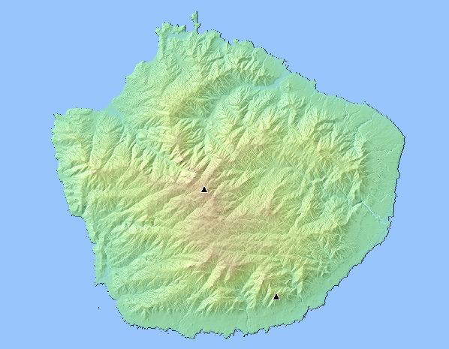
屋久島の自然
トレッキングと地球科学から

Slide 2
お話する内容
世界自然遺産
動植物の分布
荒川登山口〜縄文杉ルート トレッキング デジカメ体験記
自然の特色
トカラ構造海峡と，
琉球列島のサンゴ礁形成開始

Slide 3
屋久島の位置

Slide 4
世界遺産の範囲
観光ルートは世界遺産から外れ， 国立公園域になっている。
壊れているので，指定できなかった。
Notes:
https://www.env.go.jp/nature/isan/worldheritage/yakushima/area/index.html

Slide 5
世界遺産と国立公園の範囲

Slide 6
宮之浦岳， 花之江河はなのえごう
花之江河から宮之浦岳のルートは，
世界自然遺産の領域。
9時間日帰りエコツアー。
淀川登山口 ---(40分)--- 淀川小屋 ---(90分)--- 小花之江河 ---(10分)--- 花之江河 ---(15分)--- 黒味別れ ---(30分)--- 投石平 ---(85分)--- 栗生岳 ---(15分)--- 宮之浦岳 ---(80分)--- 投石平 ---(38分)--- 花之江河 ---(7分)--- 小花之江河 ---(70分)--- 淀川小屋 ---(40分)--- 淀川登山口
Notes:
http://www.yamareco.com/modules/yamainfo/rtinfo.php?rtid=72

Slide 7
世界自然遺産登録理由
巨大なヤクスギ天然林の景観
植生の垂直分布が顕著な島嶼生態系

Slide 8
亜熱帯から亜高山帯の垂直分布
標高約2,000 ｍ
海岸沿いのマングローブなど亜熱帯植物
スダジイなどの照葉樹林帯
スギ樹林帯
山頂付近の冷温帯性ササ草原や高層湿原、亜高山帯の低木林

Slide 9
垂直分布図
Notes:
http://www.yakusugi-museum.com/data-yakushima-yakusugi/205-suityokubunpu.html

Slide 10
屋久杉
歴史
残存量，分布
屋久杉を生んだ自然環境 ?

Slide 11
歴 史
緻密で樹脂分を多く含む。鶉杢（ウズラ木目）
屋久島の天然スギは，樹齢１０００年以上をヤクスギ（屋久杉），３８０年以下をコスギ（小杉）に分類。その間に年代に大きなギャップ
屋久島の儒学者・泊如竹（とまりじょちく）が，薩摩藩主島津久光に献案し，約３８０年前ごろから伐採が始まる。
緻密で耐久性があり加工しやすい。平木（屋根に敷く板）として利用。
昭和30〜40年代高度経済成長時代に大量伐採。

Slide 12
残存量
ヤクスギは，標高６００ｍ〜１,６００ｍぐらいまでの地帯に点在。巨大杉は1200m付近。
モミ，ツガの針葉樹や，ミヤコダラ，ヤマグルマ，ヒメシャラ，シャクナゲ，カシ類等の広葉樹の中に混生している。
屋久島の森林総蓄積は780万m³，うちヤクスギ（含コスギ）天然林は約123万m^{３}。
であるといわれている（この中にはもちろんコスギも含まれている）。

Slide 13
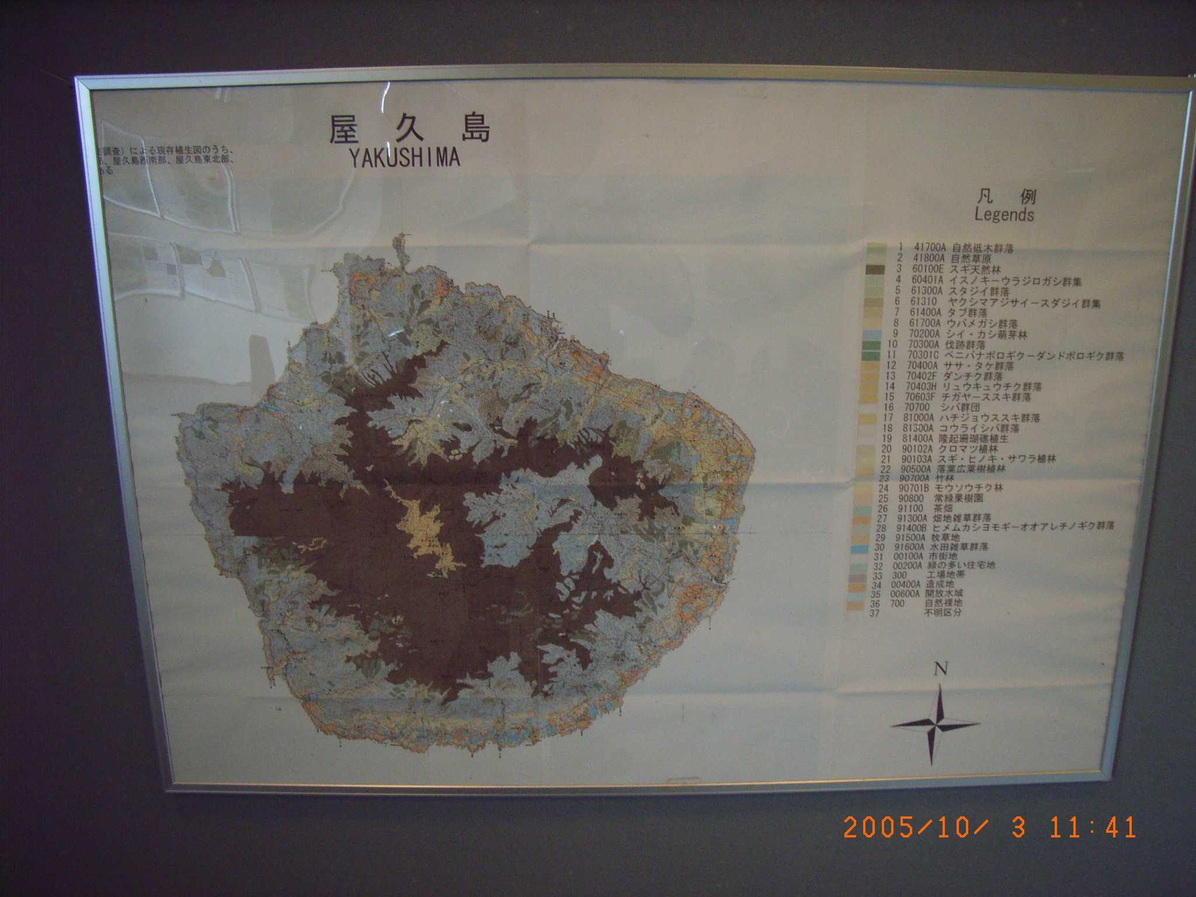
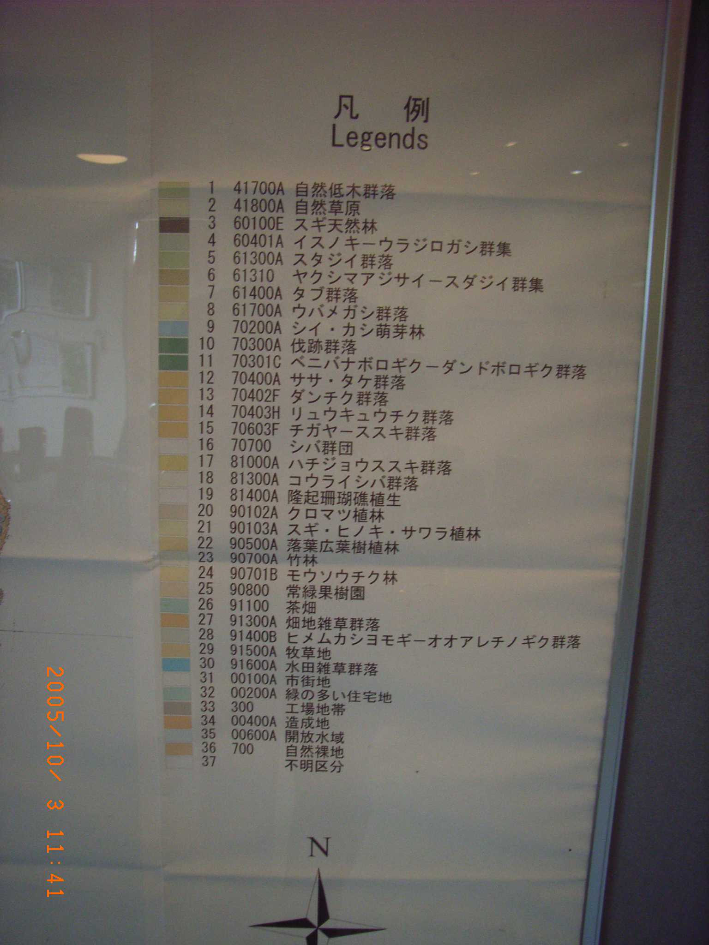
平面分布

Slide 14
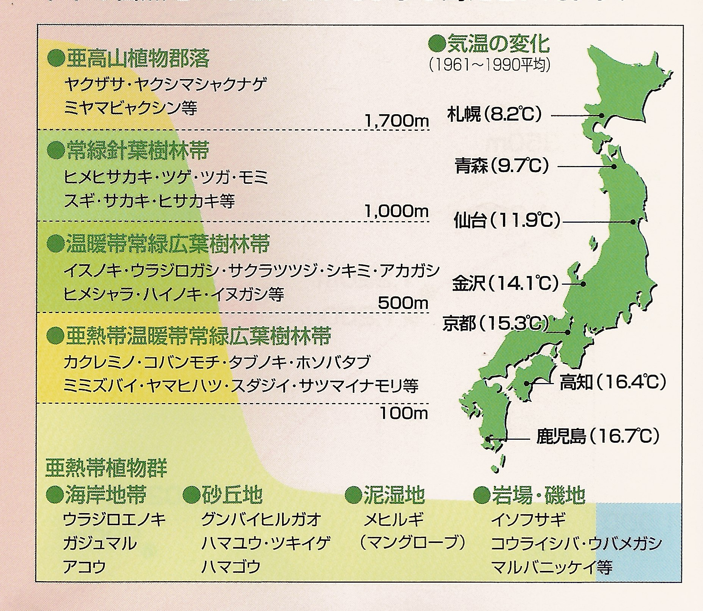
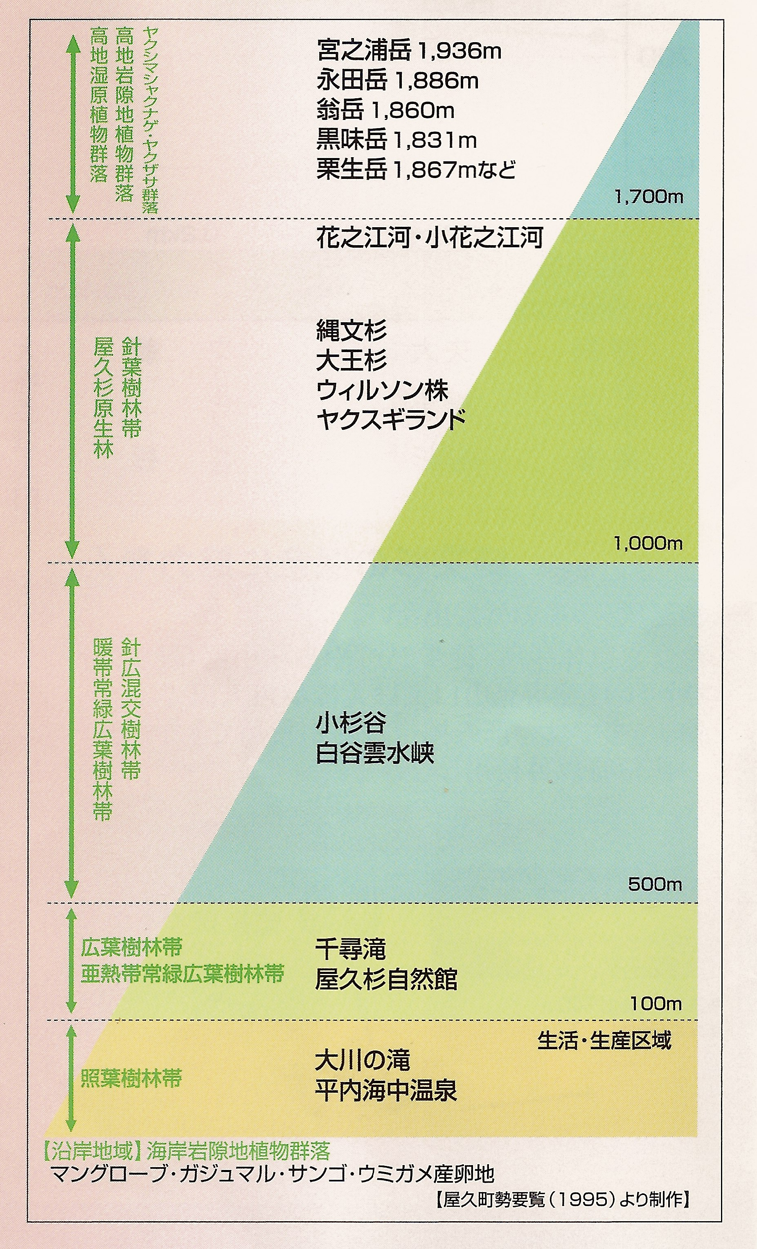
垂直分布

Slide 15
屋久杉を生んだ自然環境 ?
花崗岩土壌が貧弱だから，成長が遅く，年輪が緻密になるという。
花崗岩山地と多雨，か。
花崗岩上では土壌の熟成が厳しい。
花崗岩は保水力が低い。それゆえ，多雨は重要か。
現段階で納得のゆく説明はない。
想定しうること：雨と霧によって日照時間が少なく，年輪の成長力（緻密）が低い。湿気が多く，防衛のために，ホルモンの指示で多量の樹脂（通常の杉の6倍以上）が分泌される。←光合成評価を同位体分析でするか？

Slide 16
入り込み客数の流れ

Slide 17
第三次産業の進展

Slide 18
荒川登山口〜縄文杉ルート トレッキング デジカメ体験紀

Slide 19
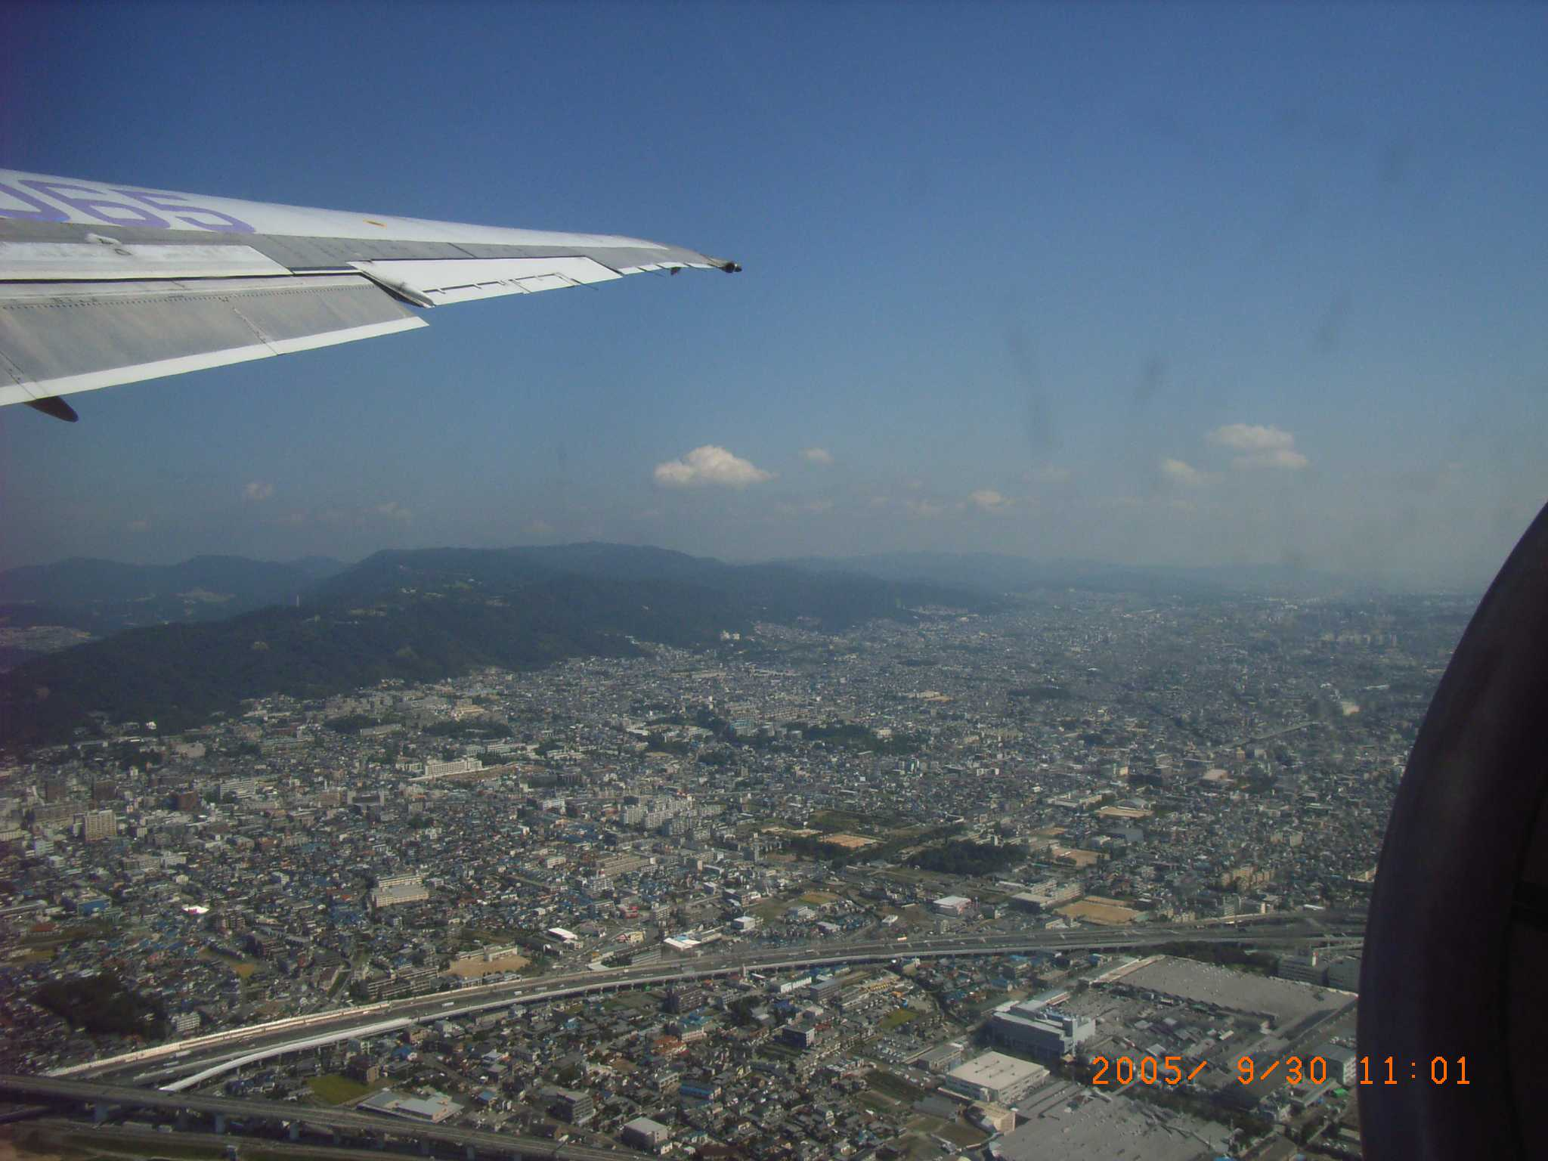
伊丹から

Slide 20
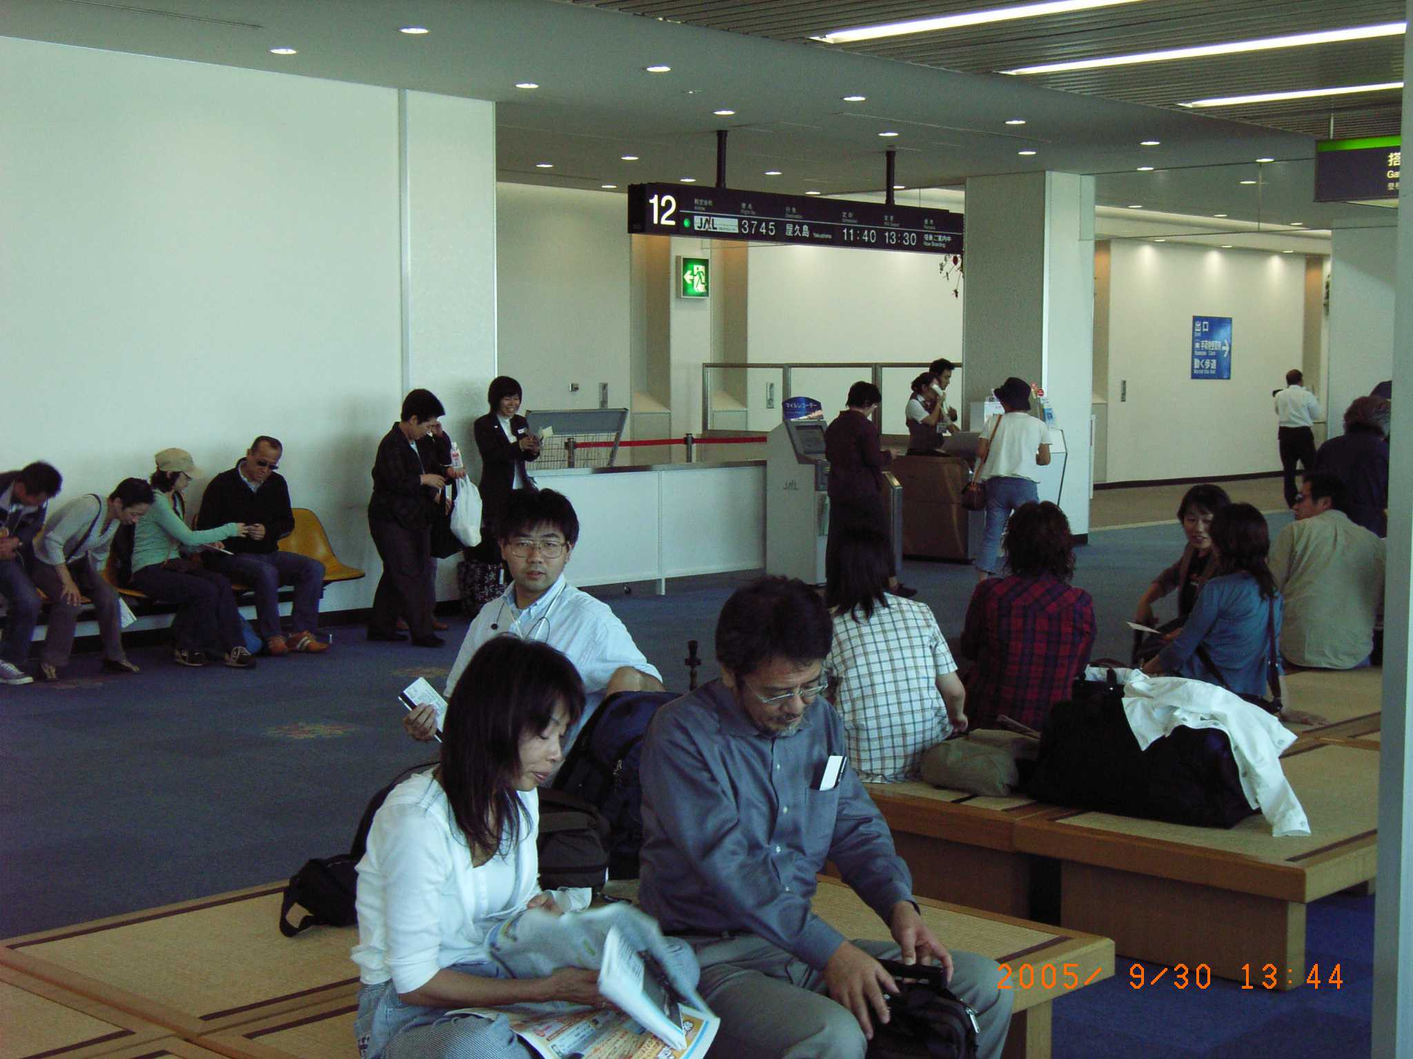
畳と2時間遅れの鹿児島空港

Slide 21
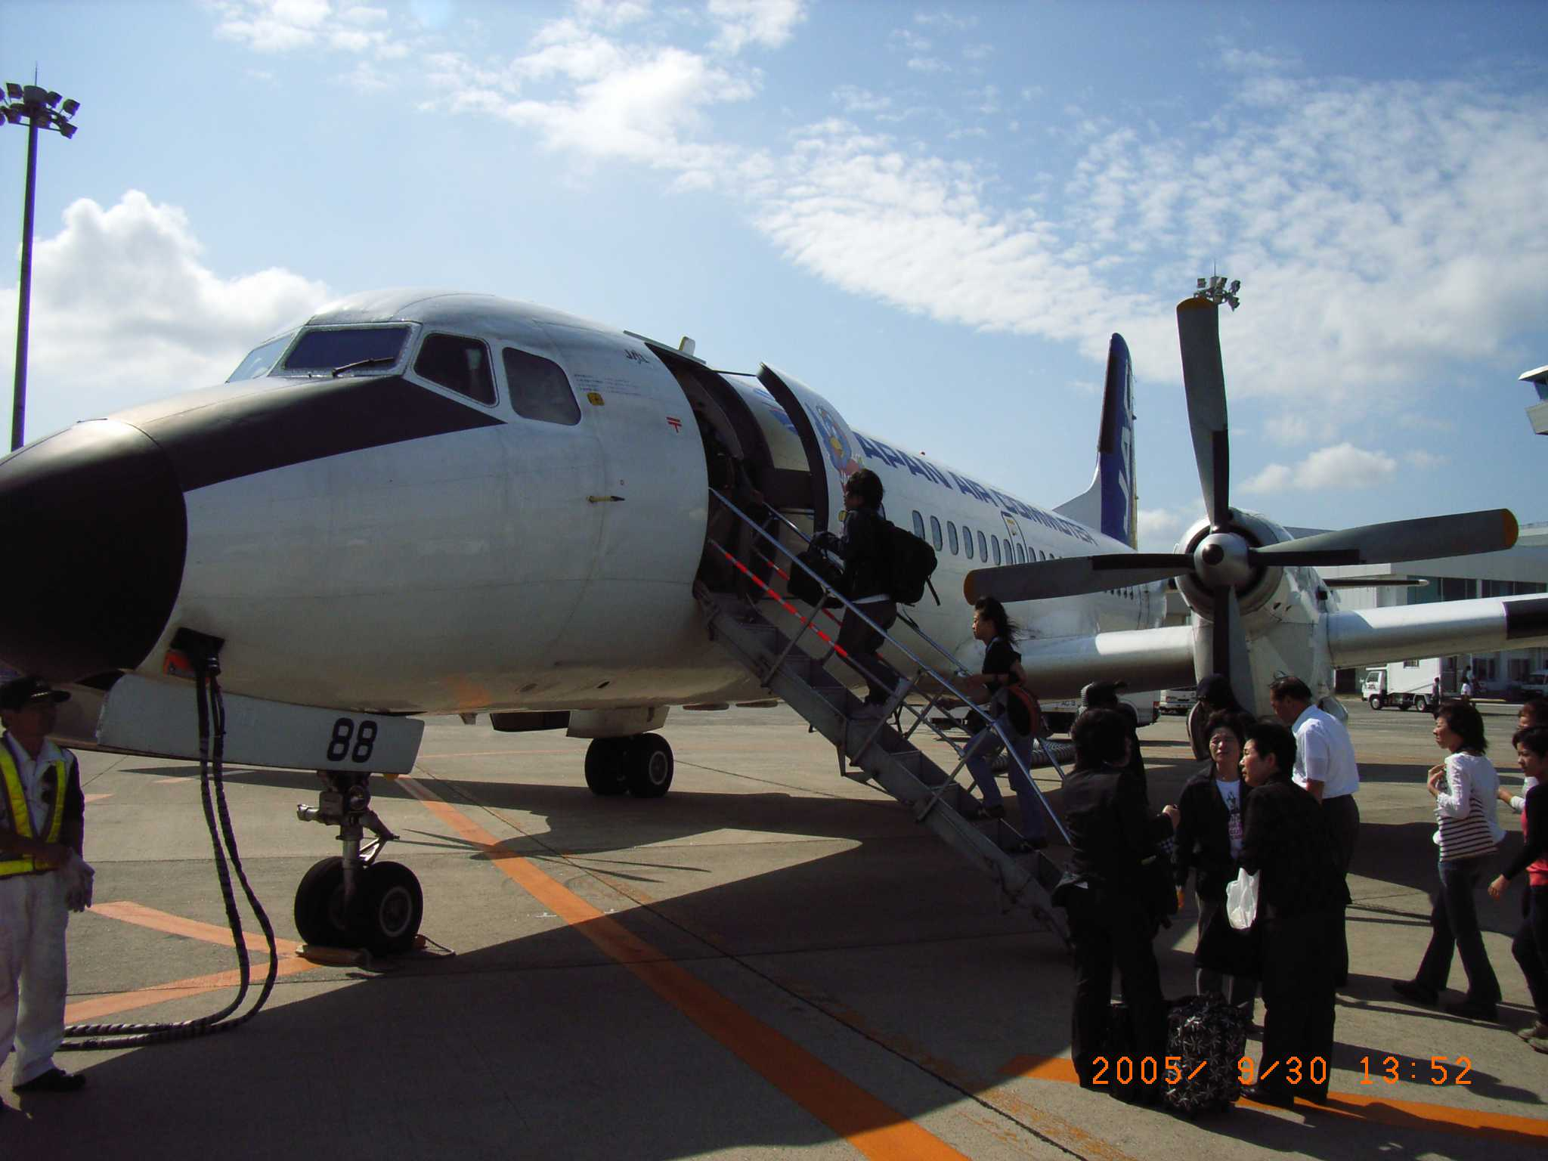
まだ飛んでいたの？ 名機 YS-11

Slide 22
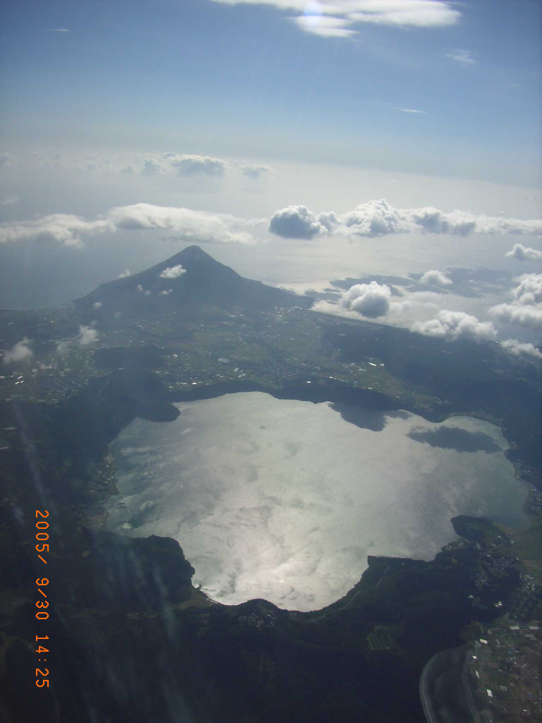
右に乗ったら 開聞岳と池田湖

Slide 23
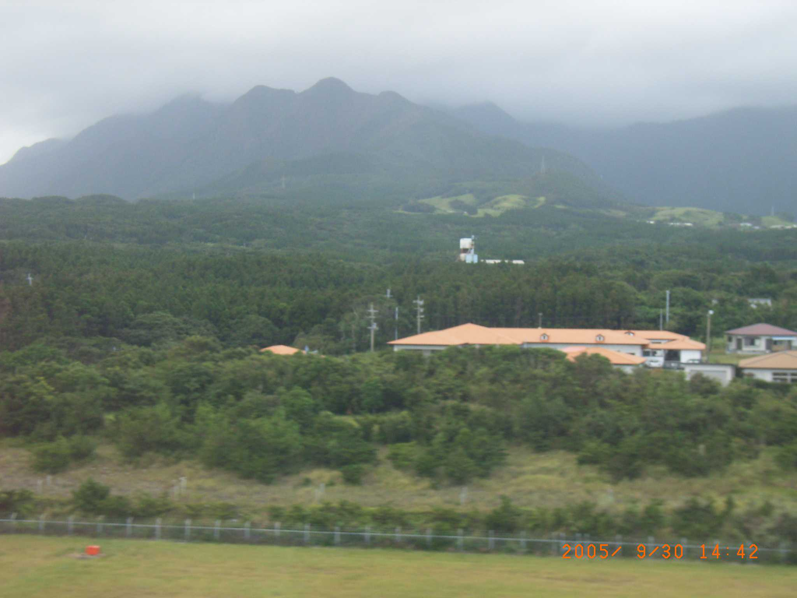
山岳と海岸段丘と

Slide 24
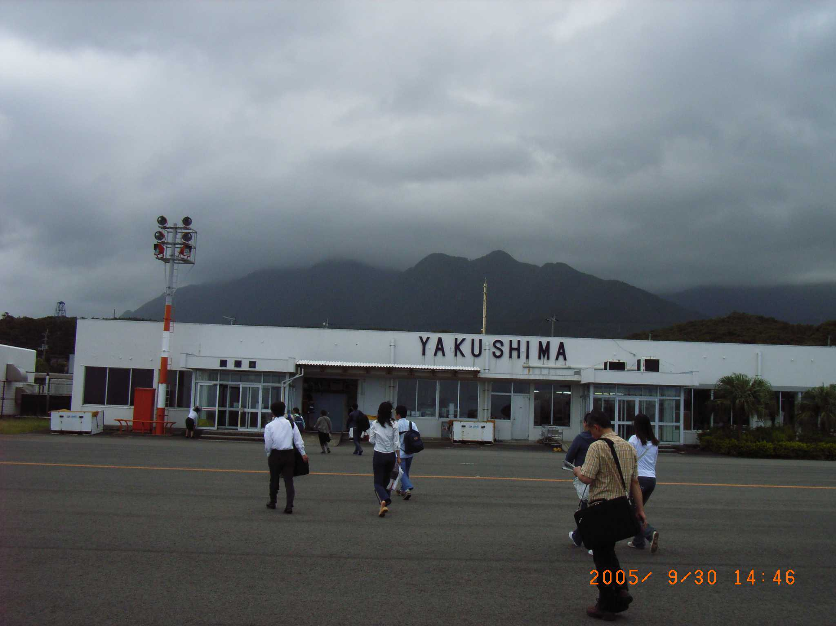
３０年前とおんなじ屋久島空港

Slide 25
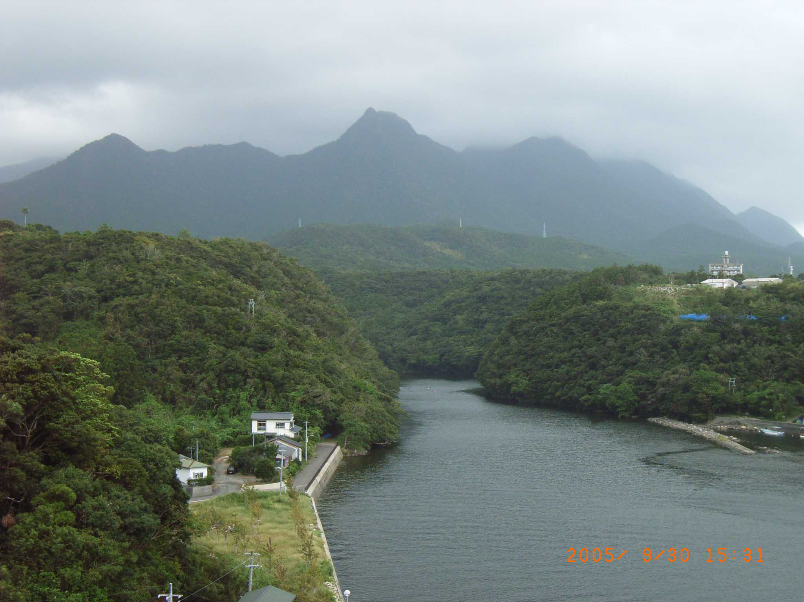
屋久島ロイヤルホテルから段丘と明神岳と 明日は海岸から長徒歩行と信じてた頃

Slide 26
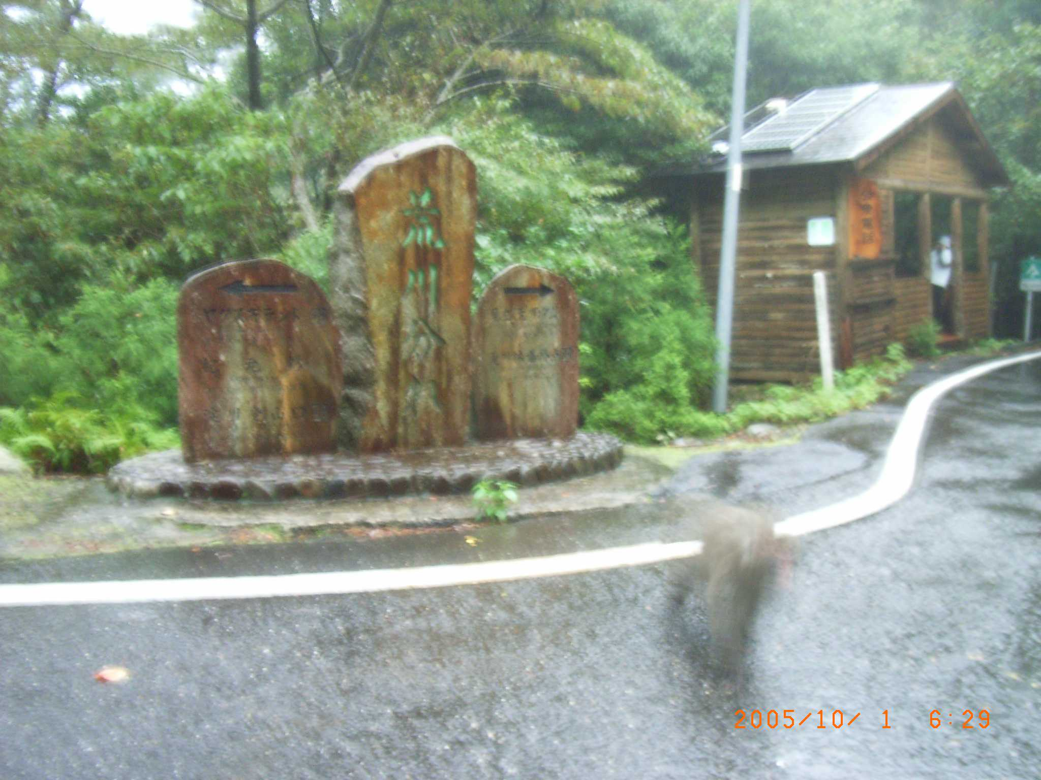
荒川三叉路の豪雨と屋久島サル 安房から車で30分 こんなにかかるってえ 中止しようかあ このあとバイクのお嬢ちゃんが勇ましく

Slide 27
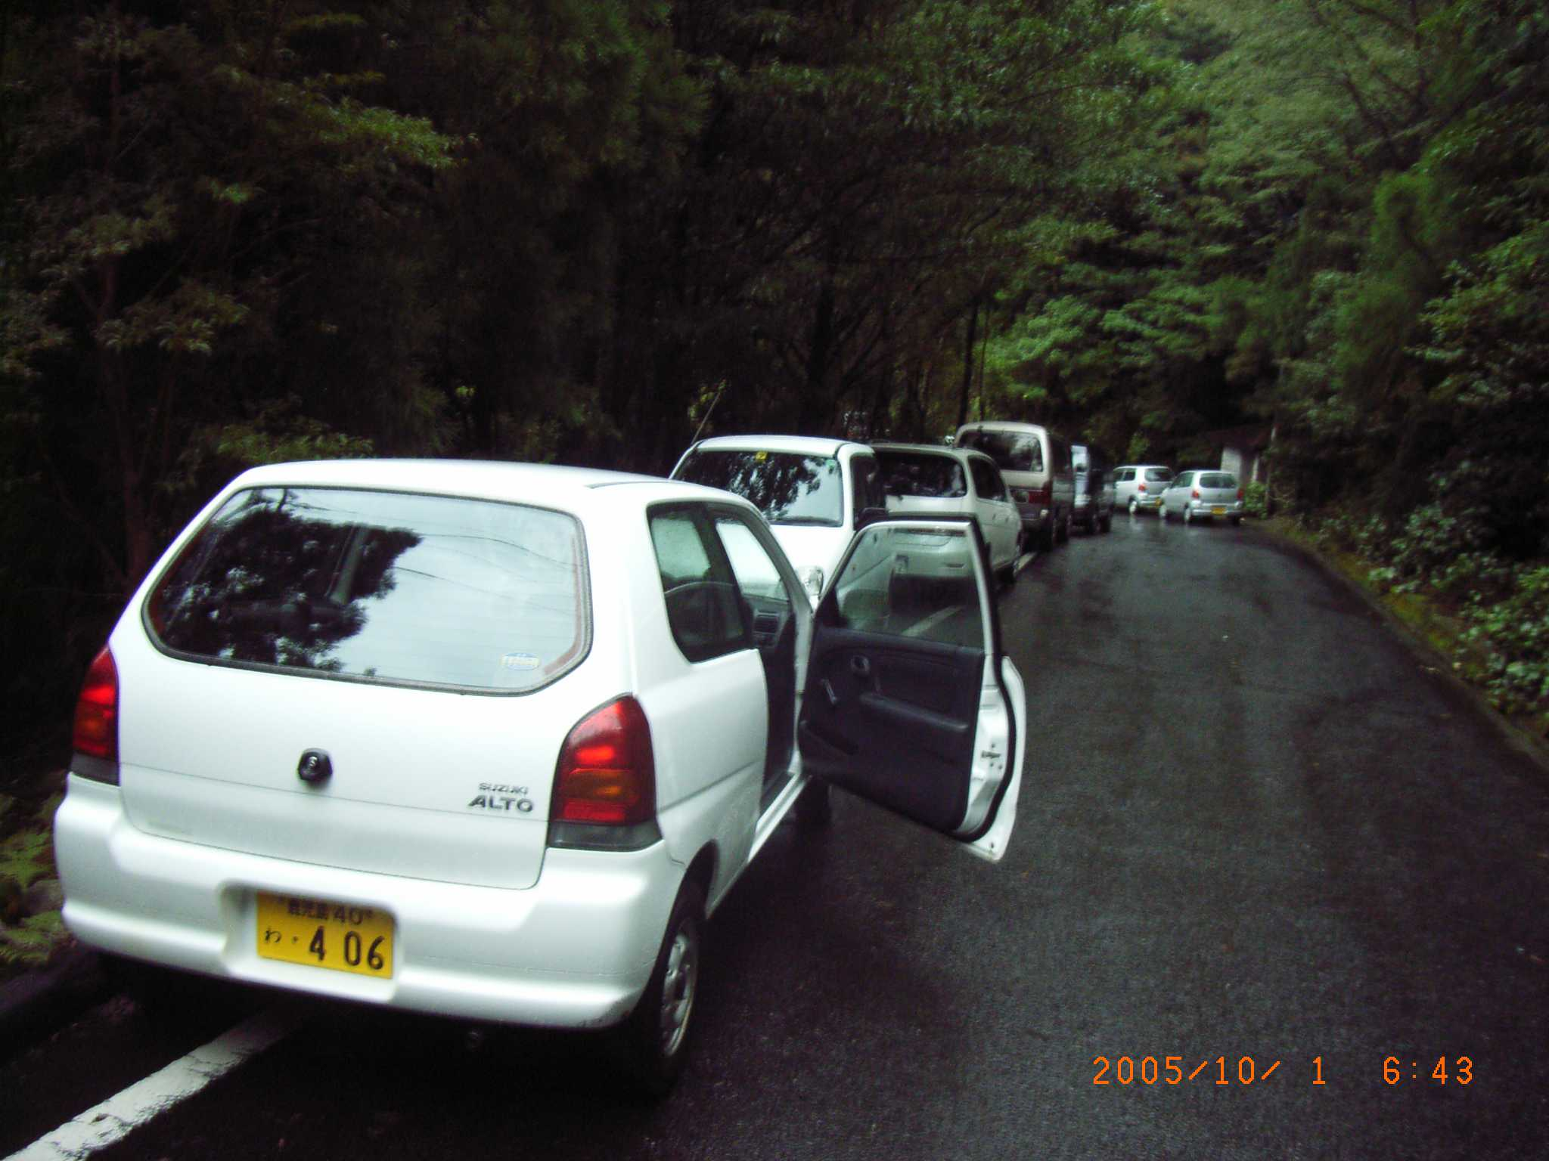
さらに10分で登山口駐車場 4500円/日 油158円/リッター

Slide 28
屋久島パークボランティアの会作成マップ

Slide 29
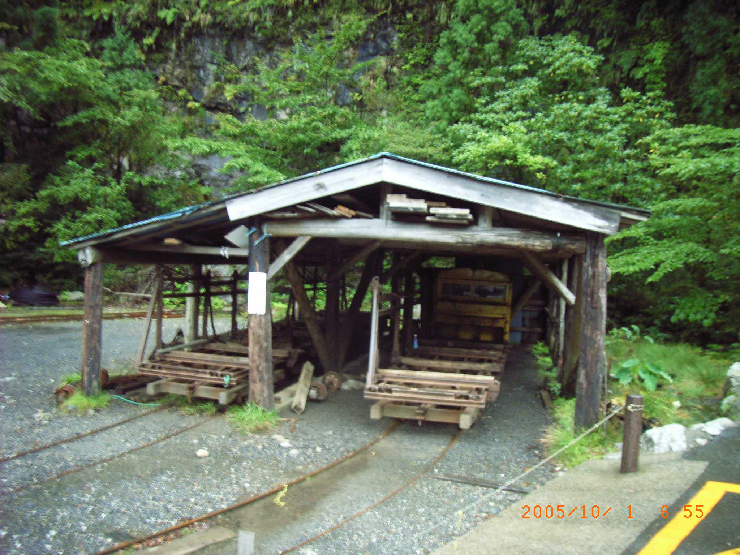
荒川登山口のトロッコ小屋

Slide 30
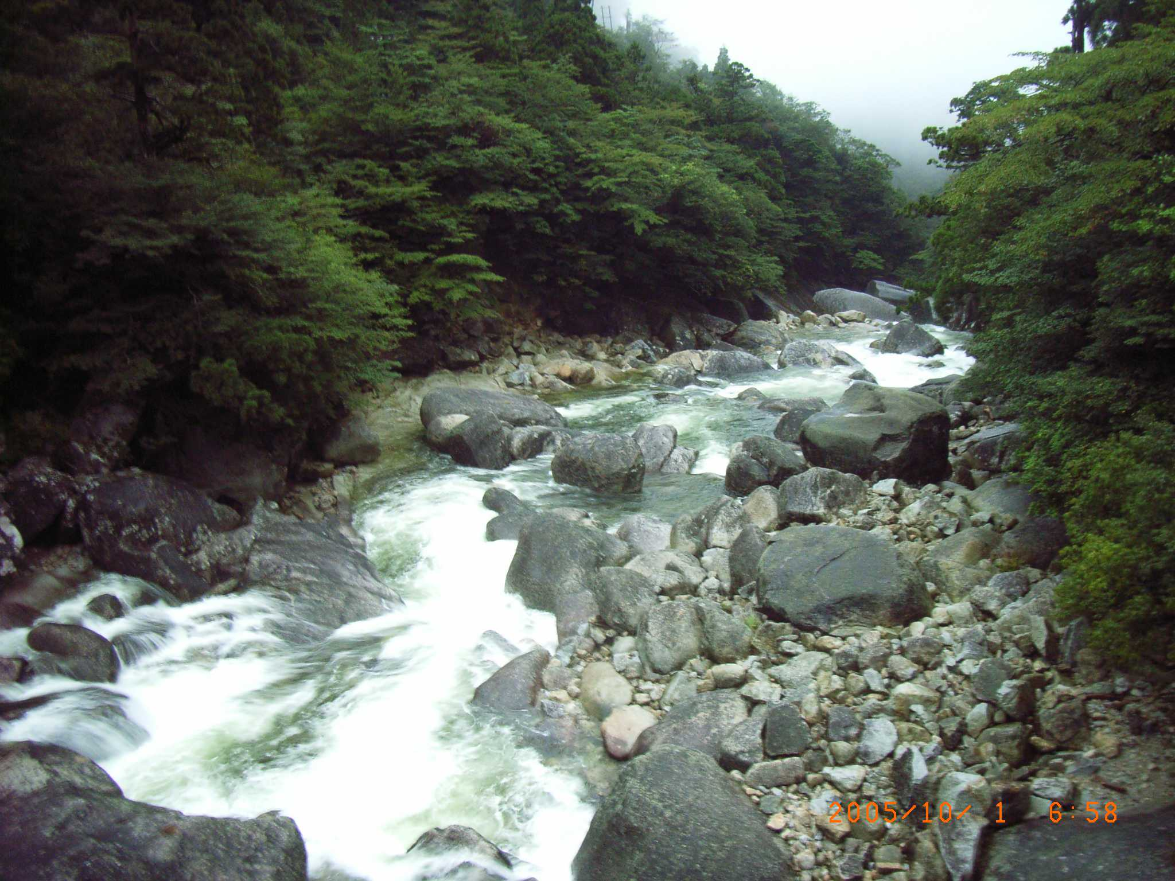
荒川橋をわたって さあこれから

Slide 31
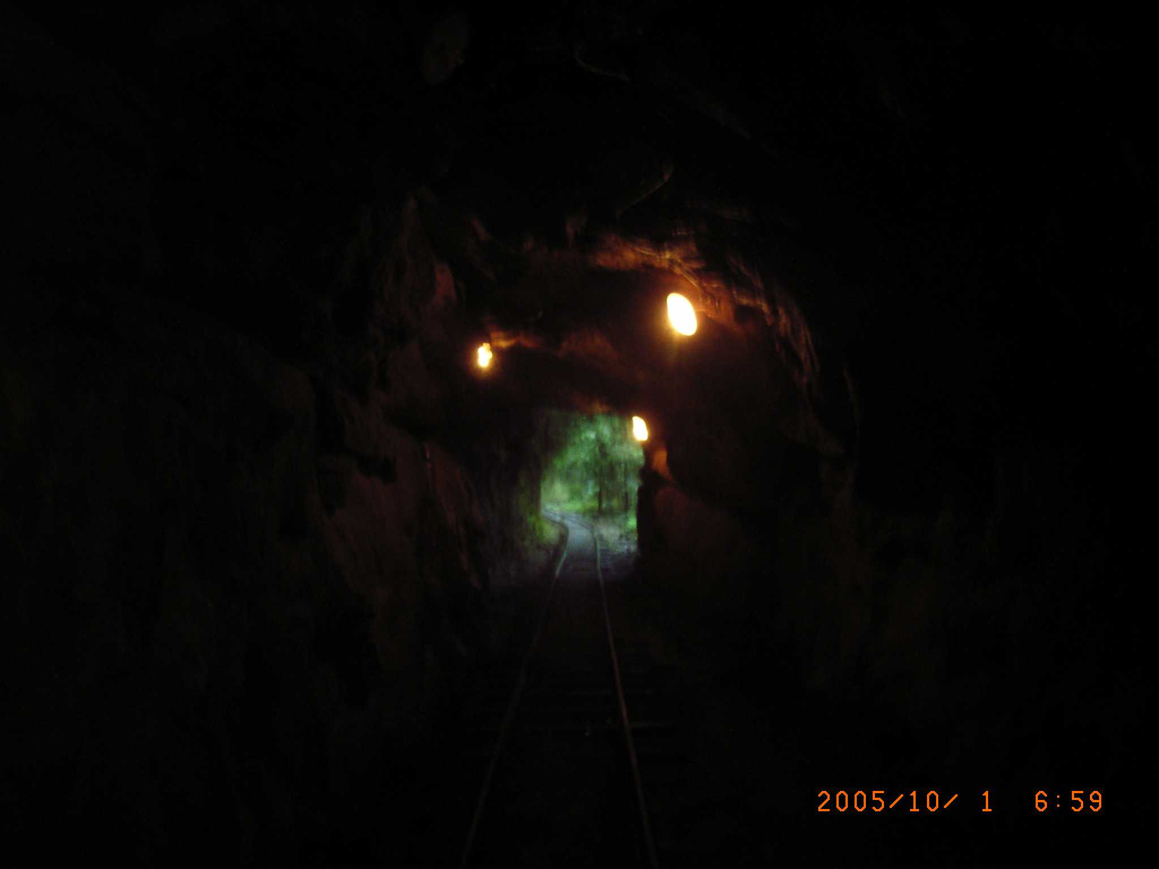
これからが思いやられるトンネル 着けるのお

Slide 32
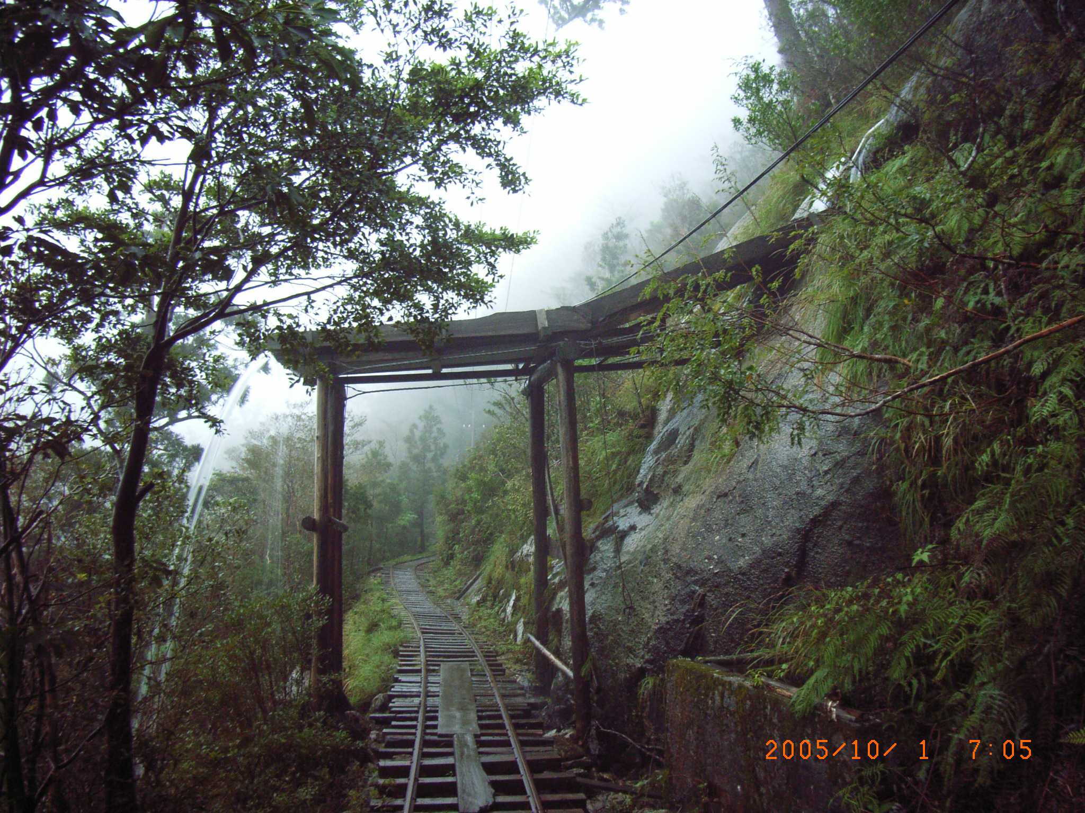
すごい親切う ちょっと安心

Slide 33
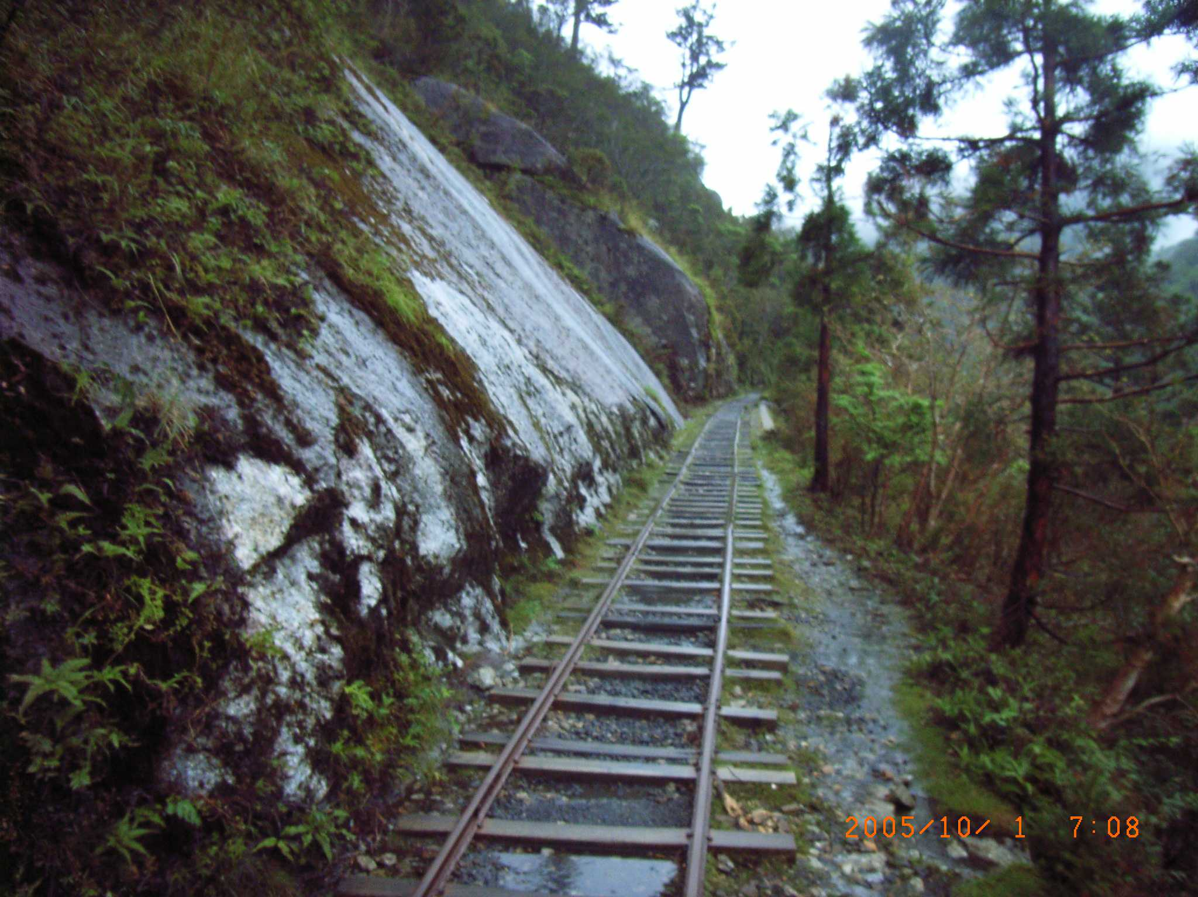
なんか歩きやすいなあ

Slide 34
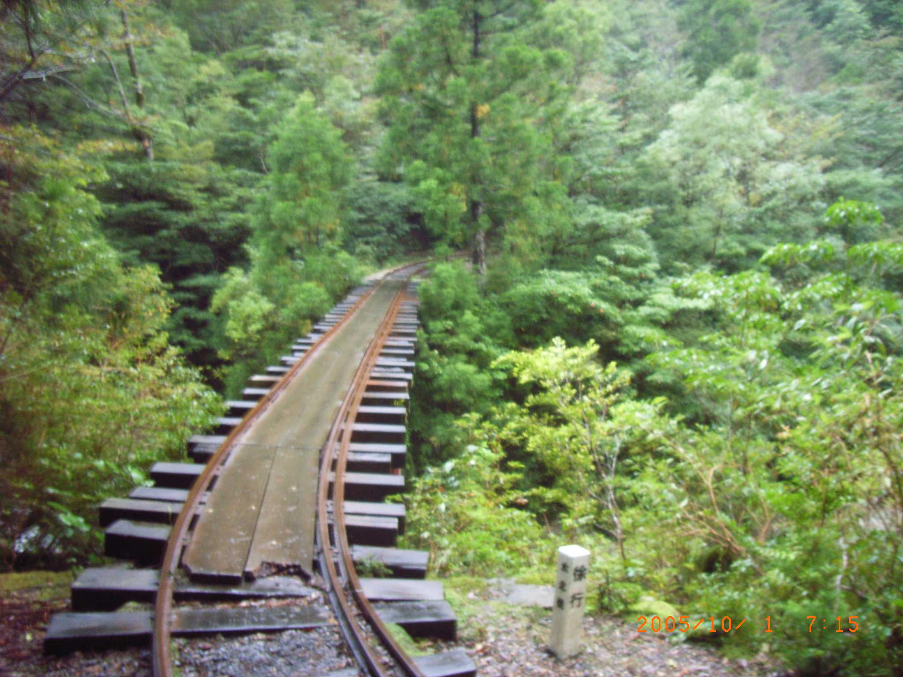
深い谷の鉄橋を 豪雨だったらこわい

Slide 35
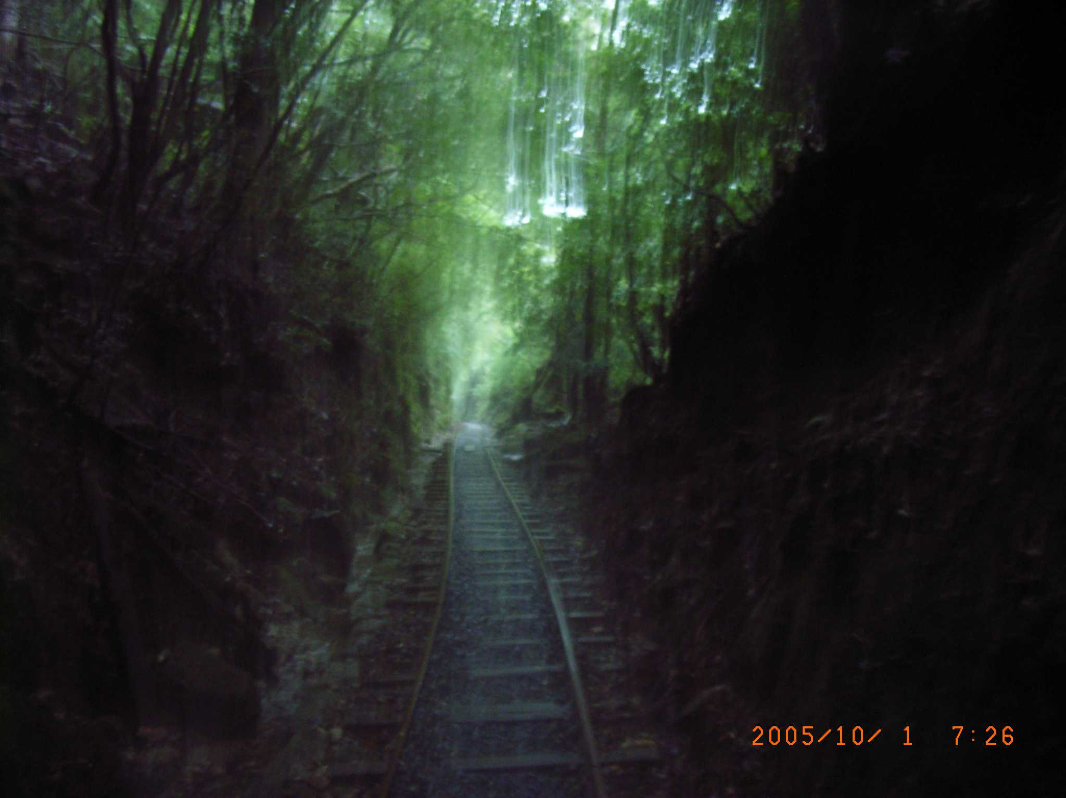
林間レール上を 激しい雨滴が

Slide 36
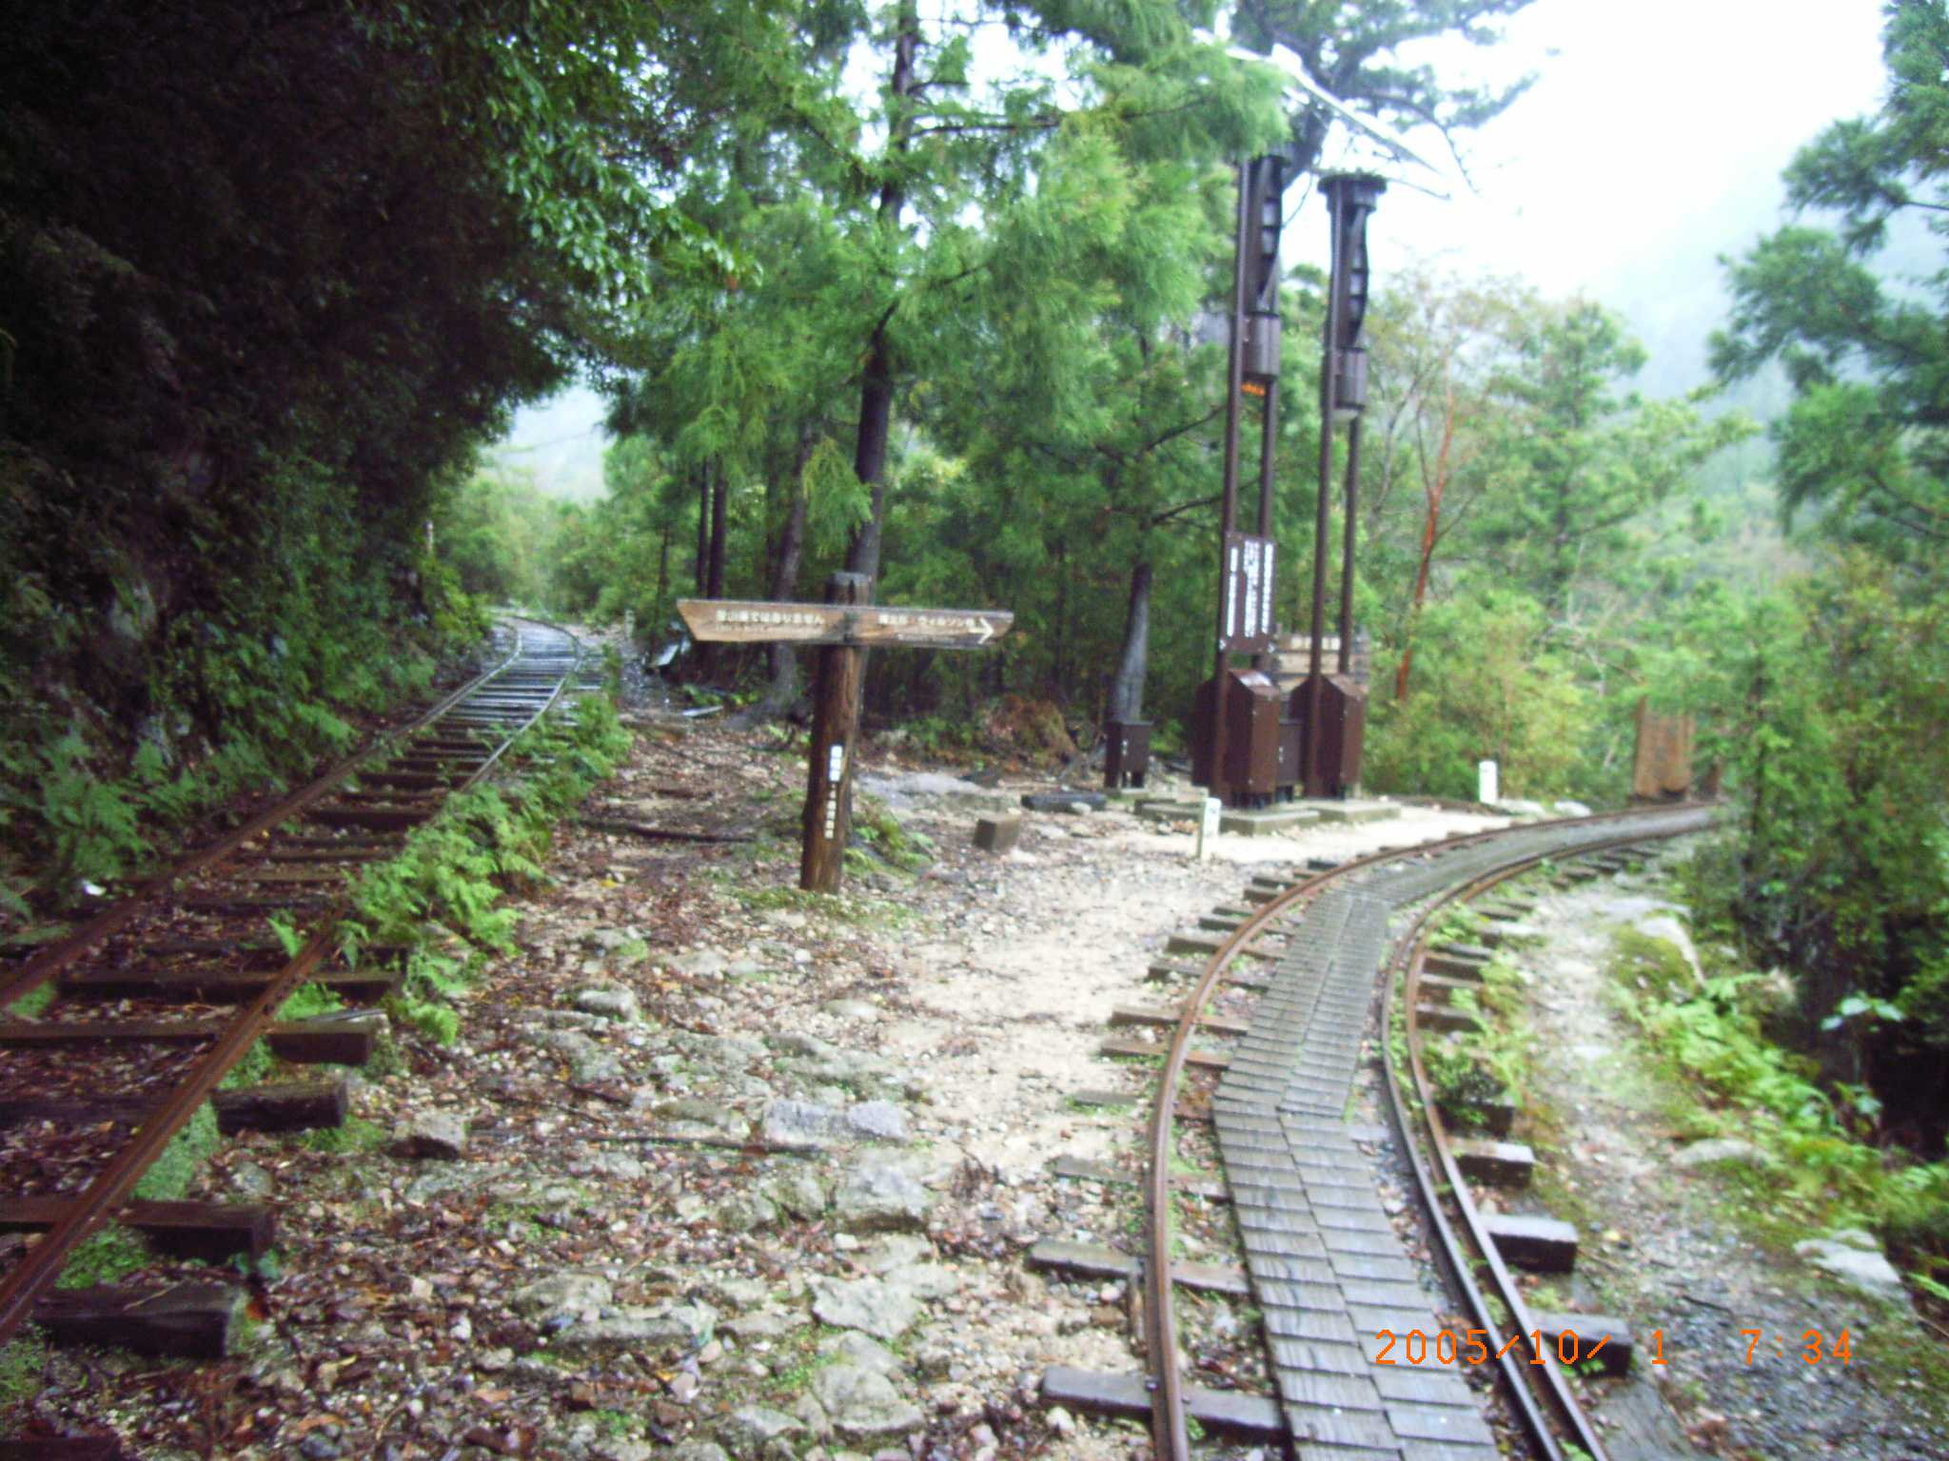
岐路 どちらに行けば ゴー なに

Slide 37
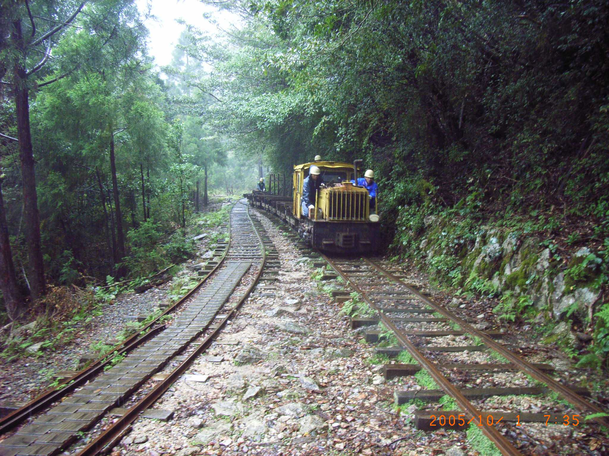
ゴー ええっなんでえ 歩いてきた道やんか

Slide 38
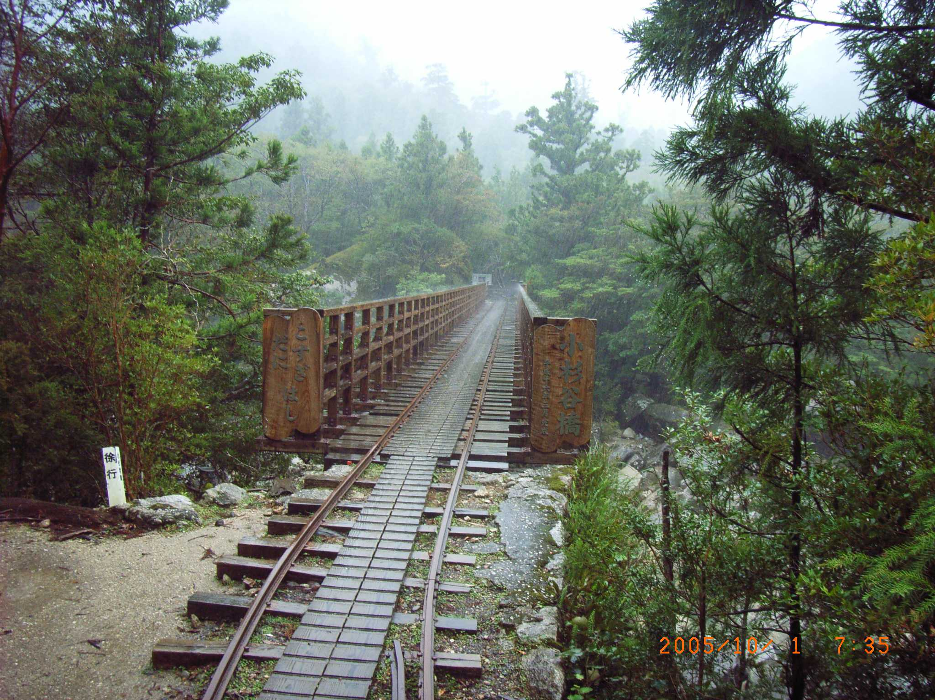
小杉谷橋 どうもこれからかなあ 誰もあわんなあ

Slide 39
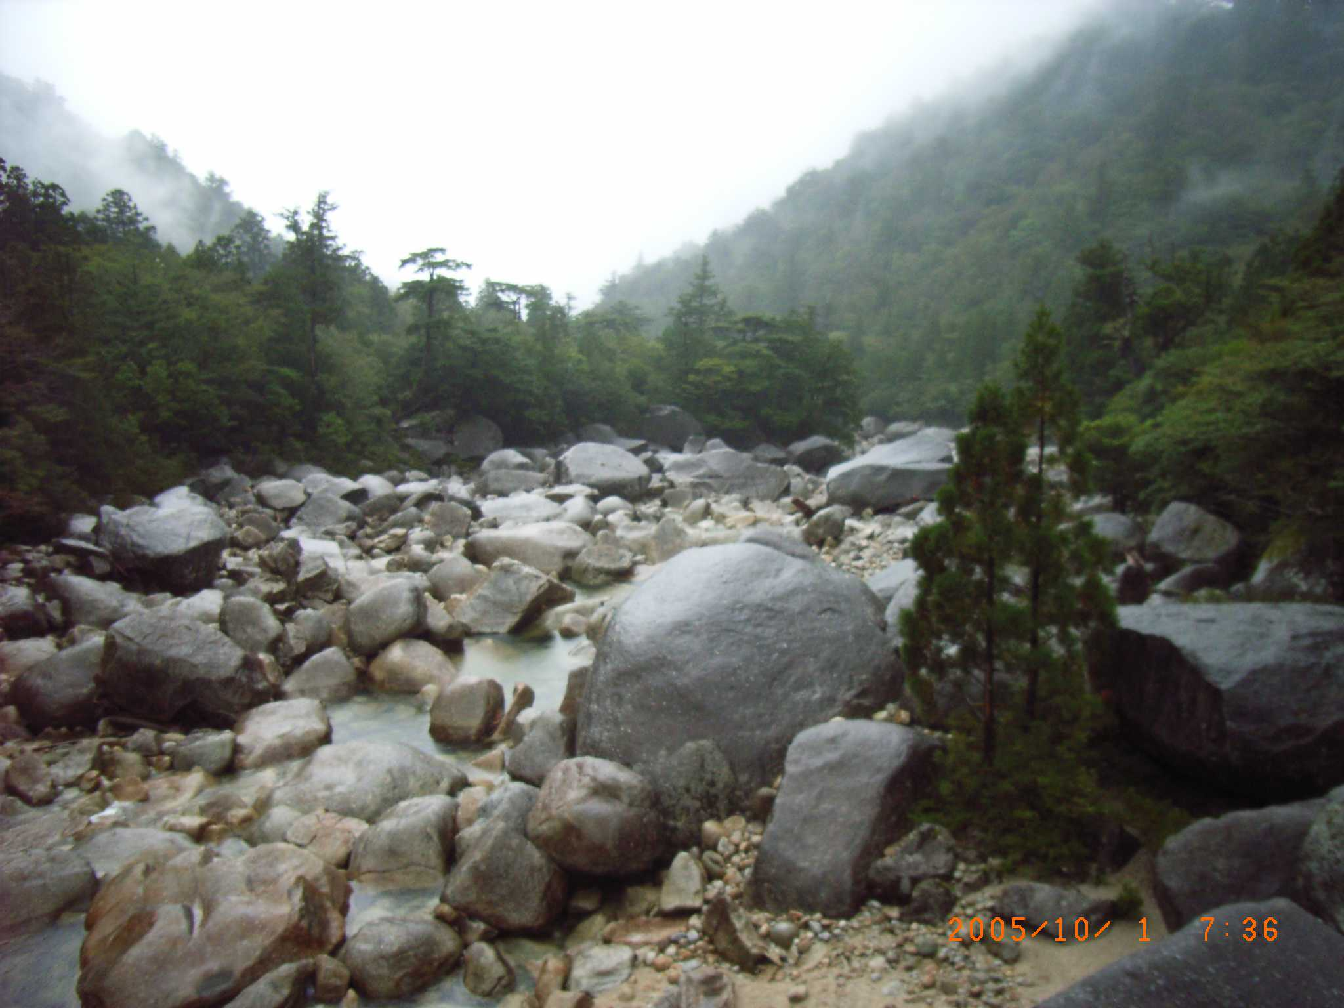
でっかい石や

Slide 40
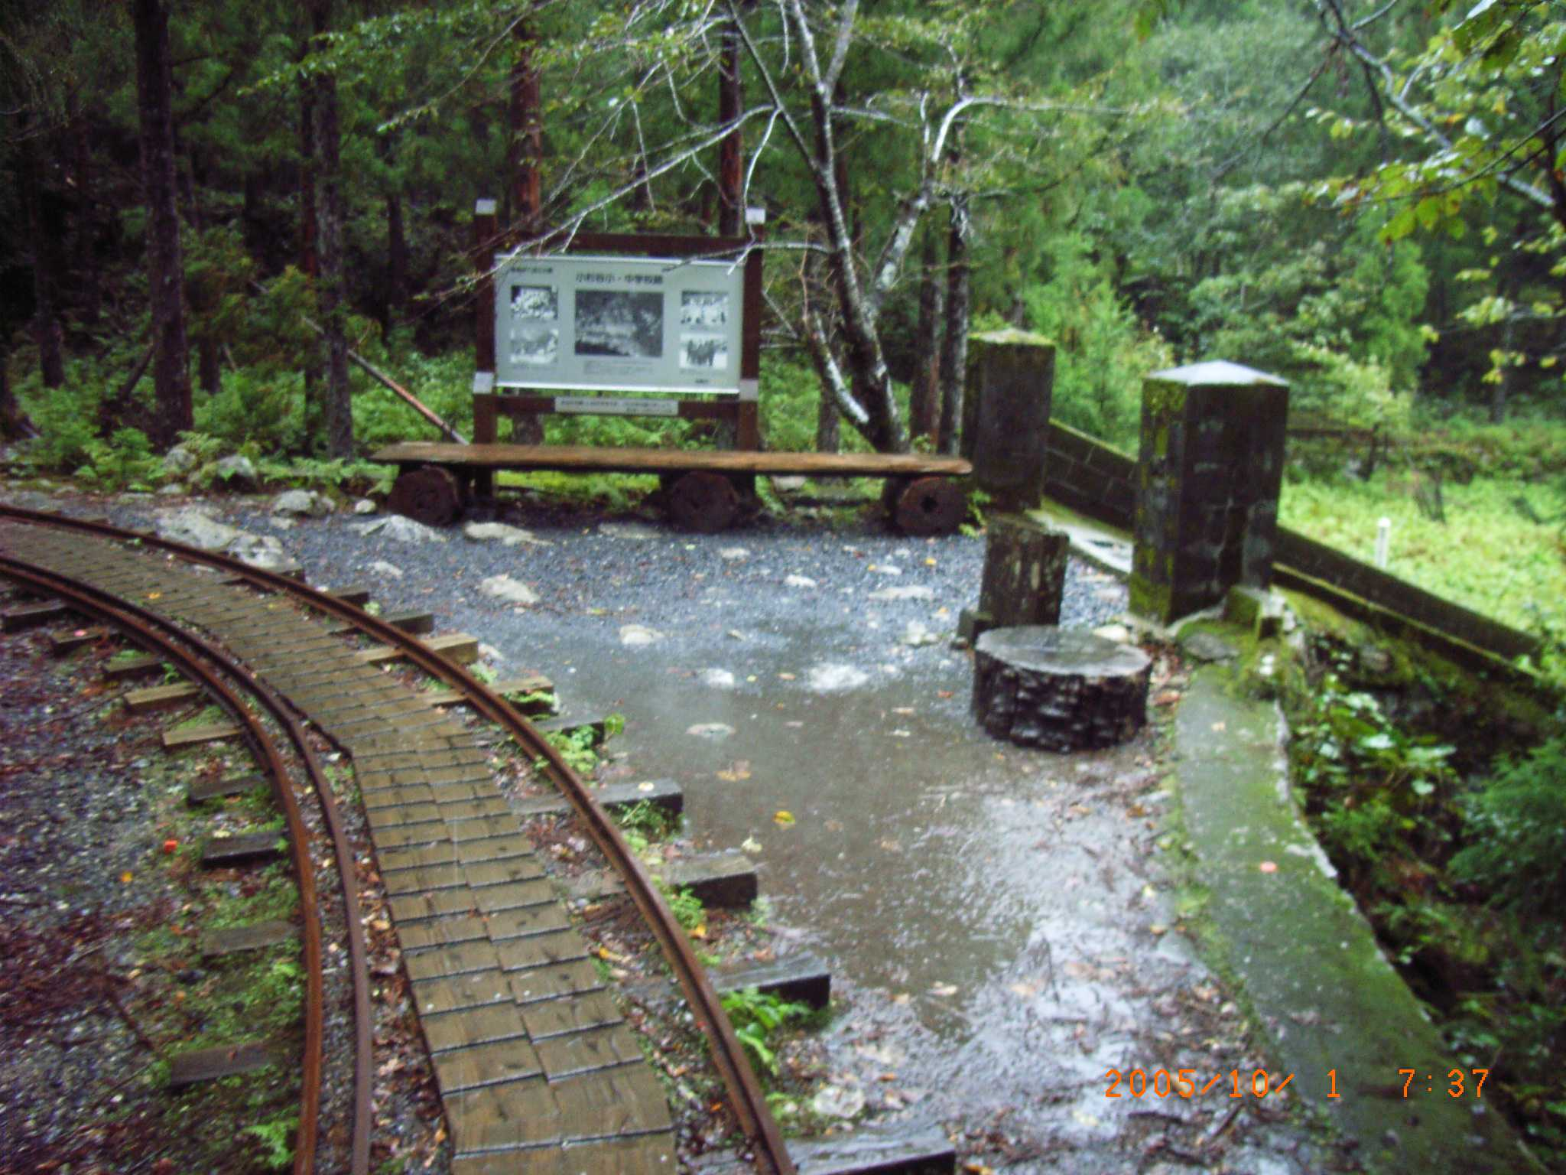
小杉谷小中学校跡

Slide 41
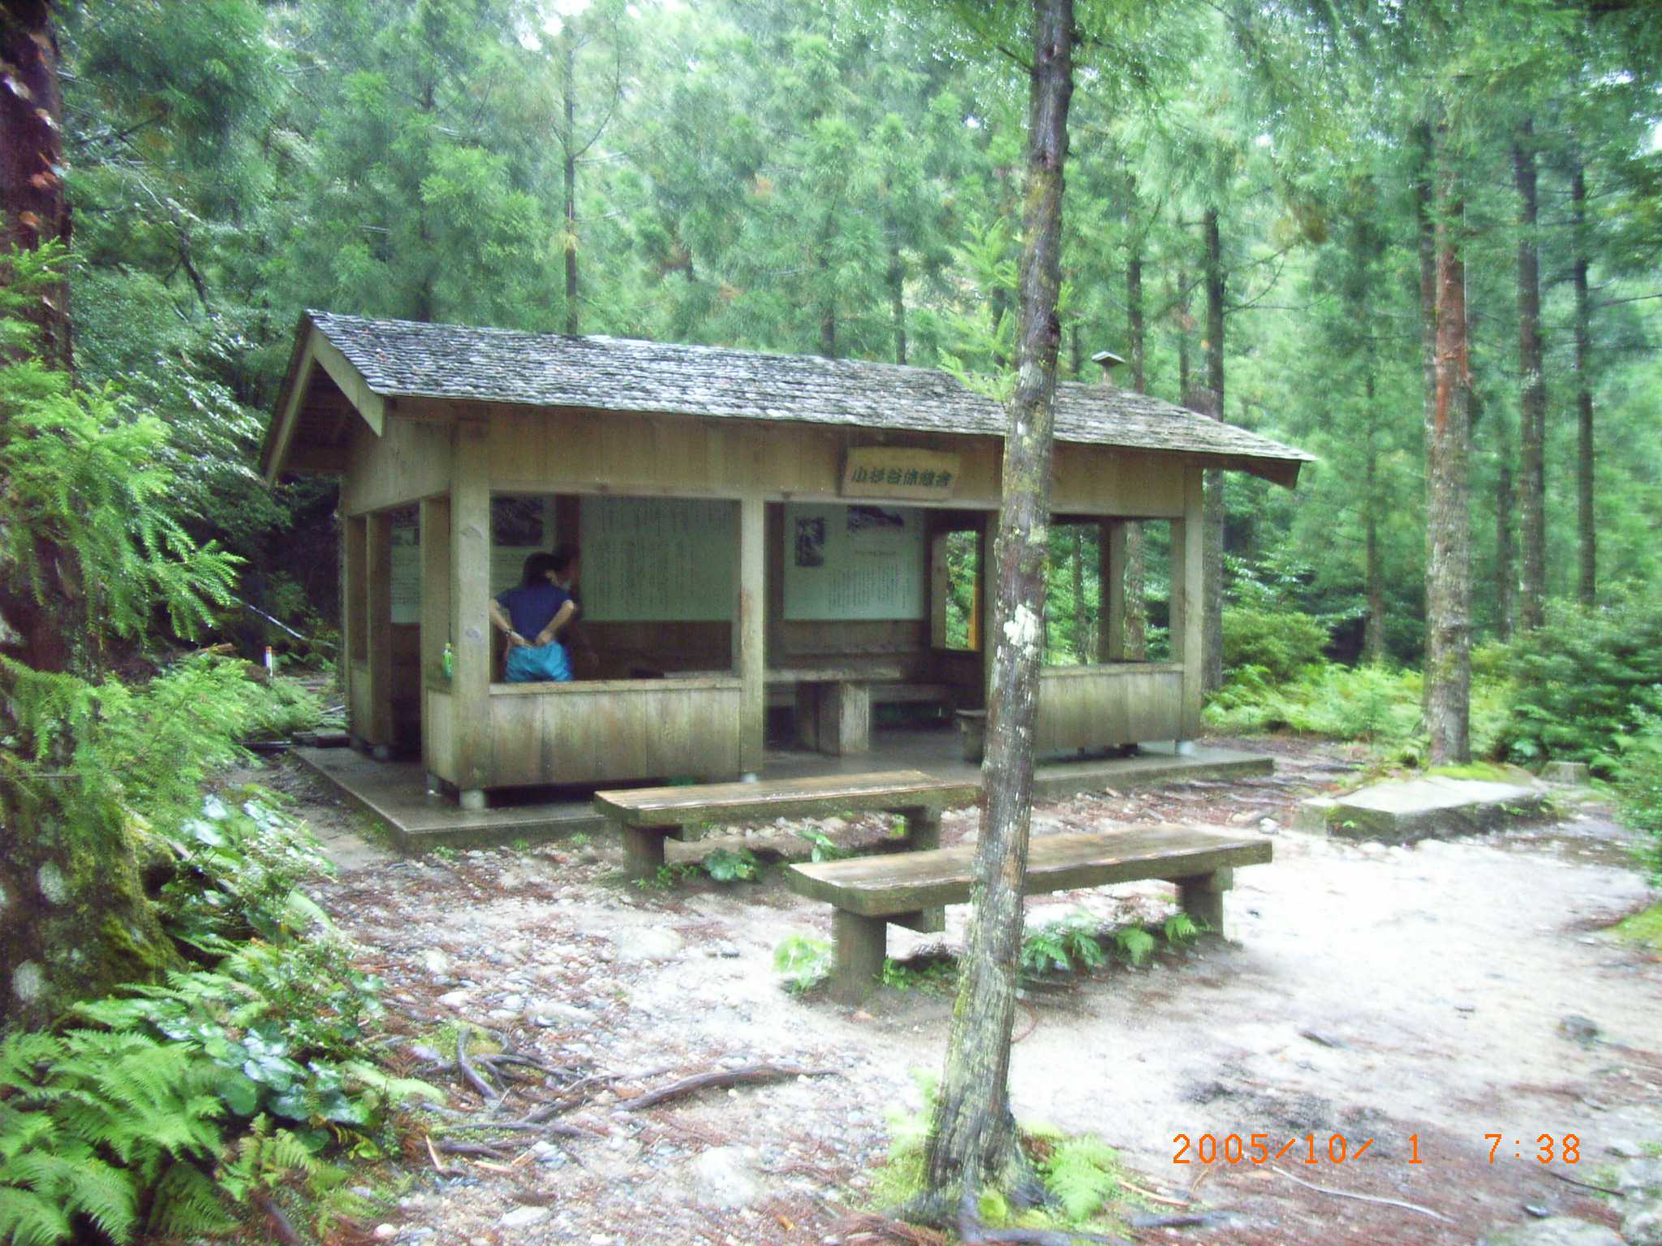
休憩舎 ついに人（男女２人ずれ）を発見 まあ，ゆっくりいけばあ

Slide 42
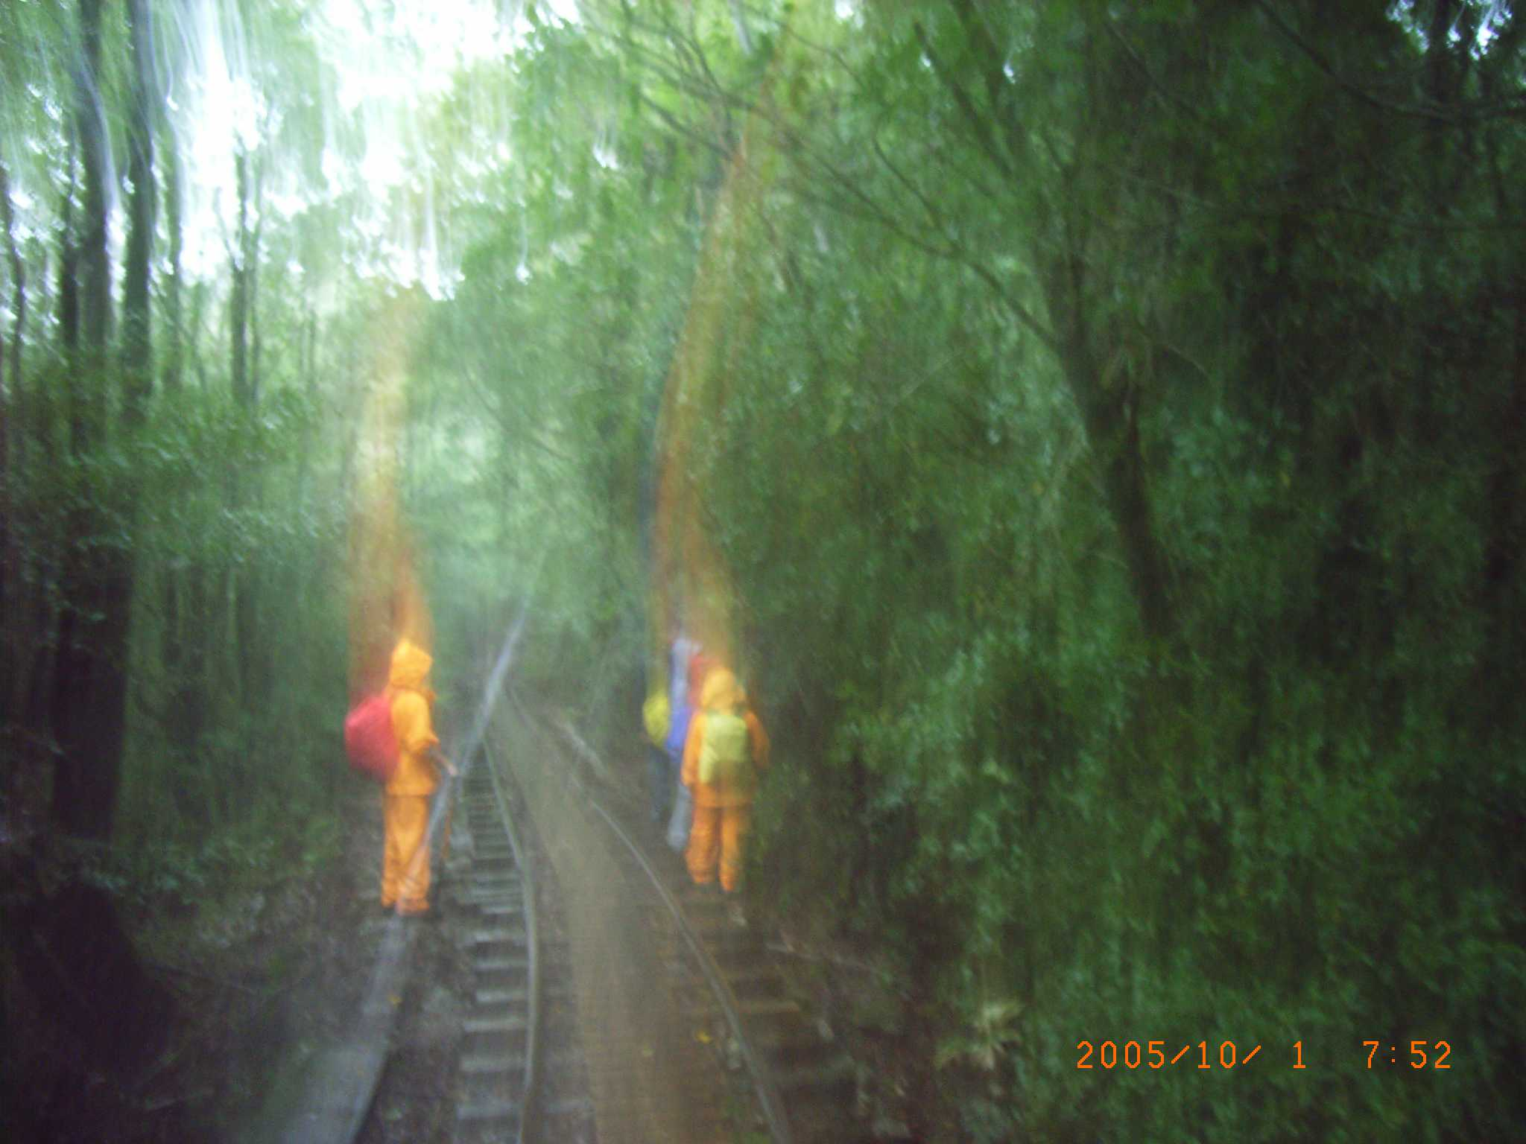
ついにツアー集団発見ー これは追いついたぞ 以降， つぎつぎと牛蒡抜き

Slide 43
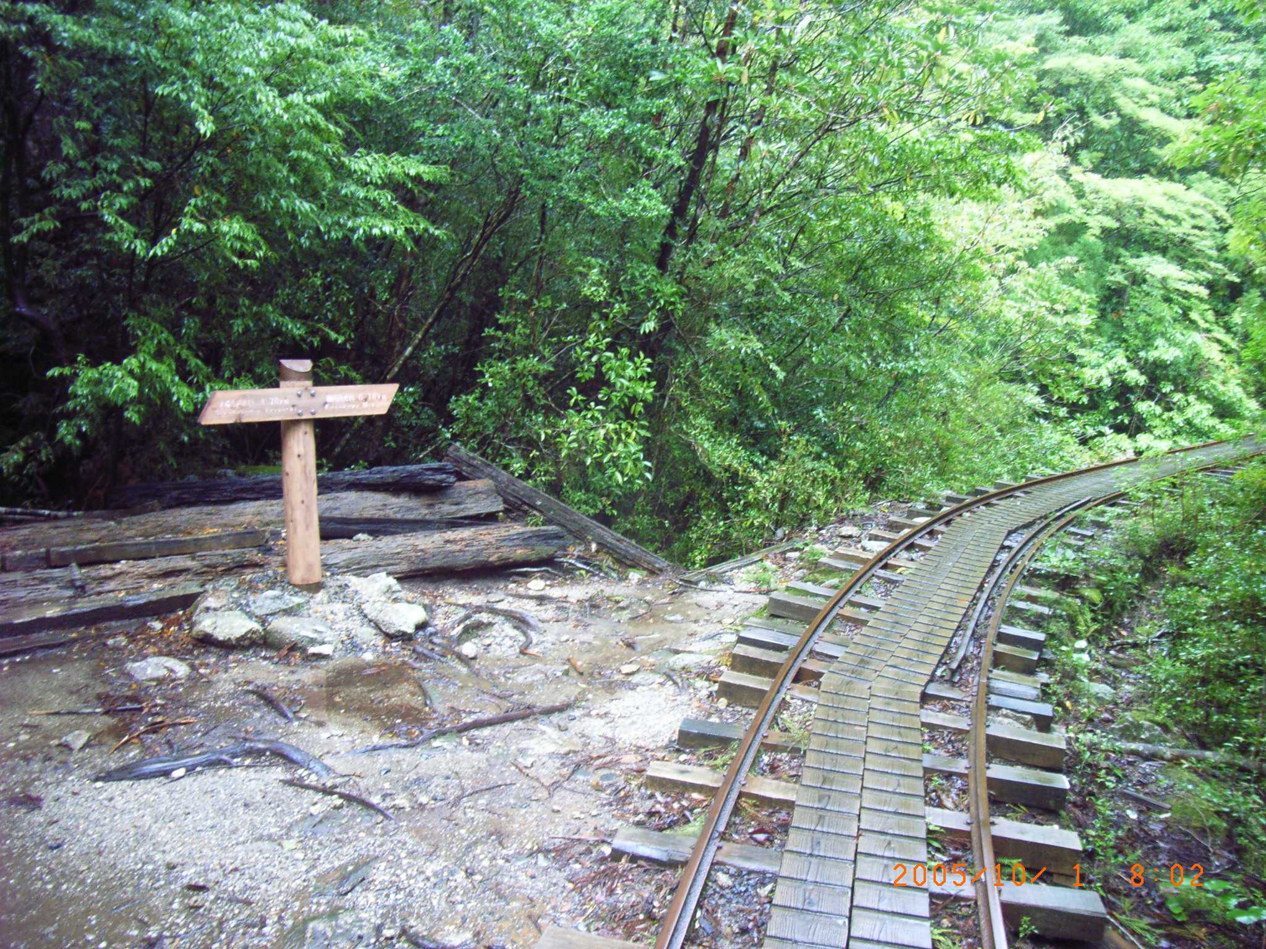
こんな橋がこれから数本

Slide 44
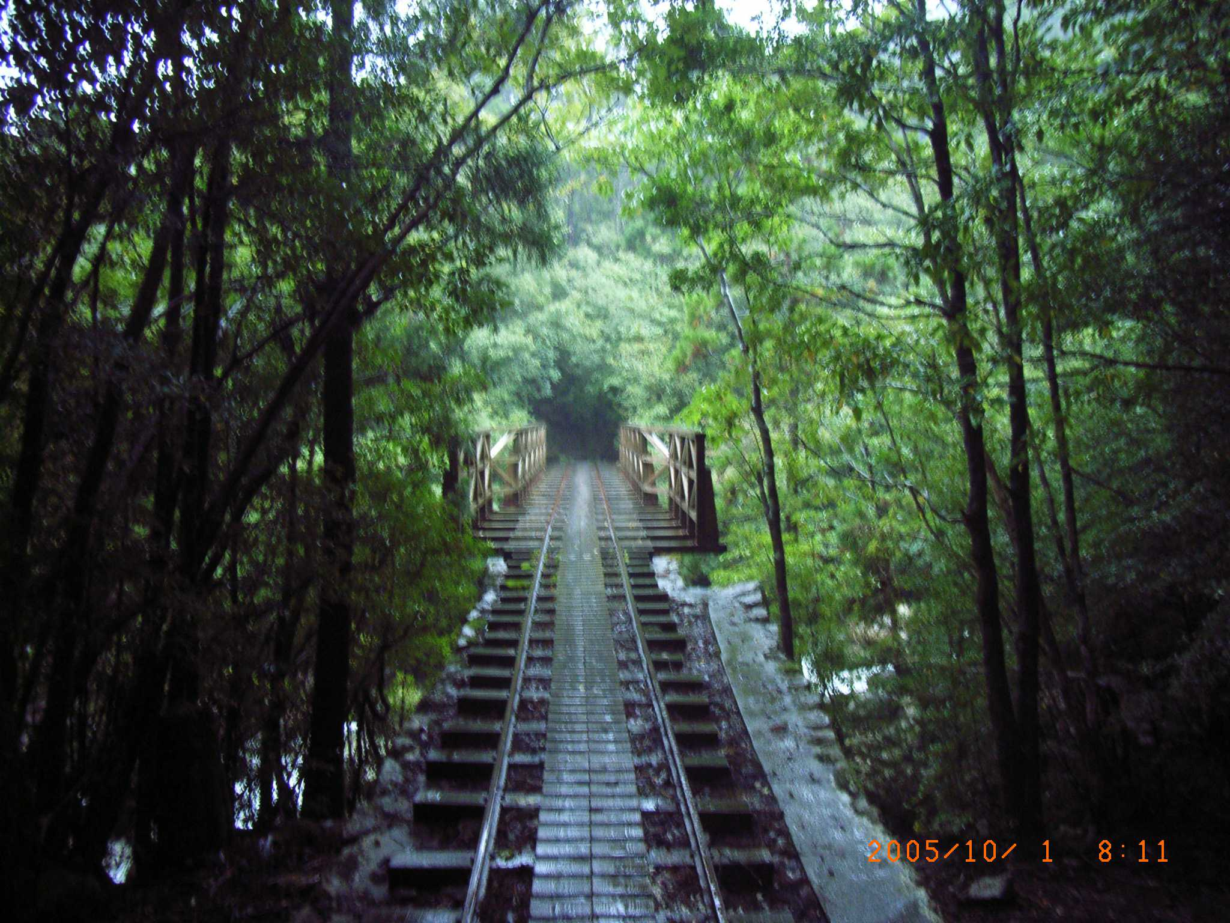
立派な「みだれ橋」1号 3号までだったか

Slide 45
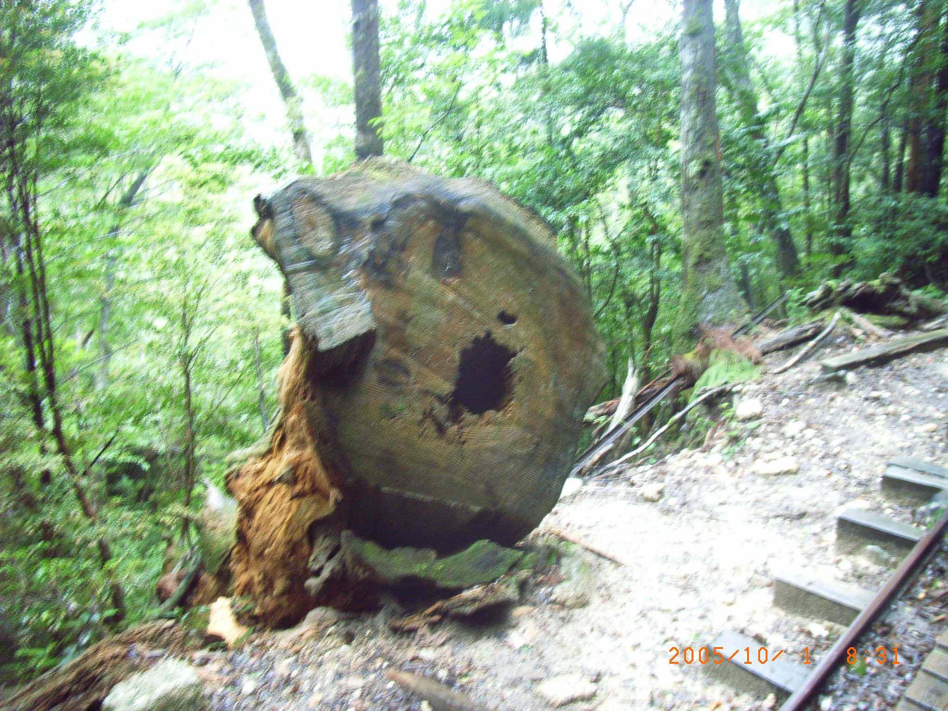
伐って放置された屋久杉

Slide 46
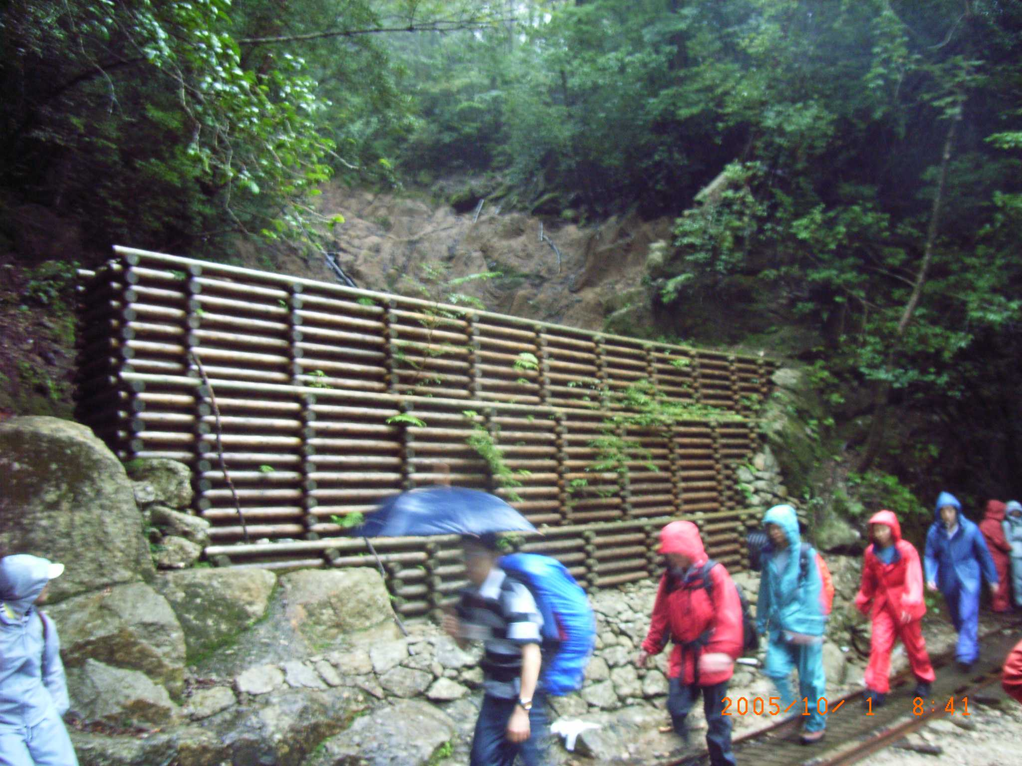
えらい立派な砂防ダム

Slide 47
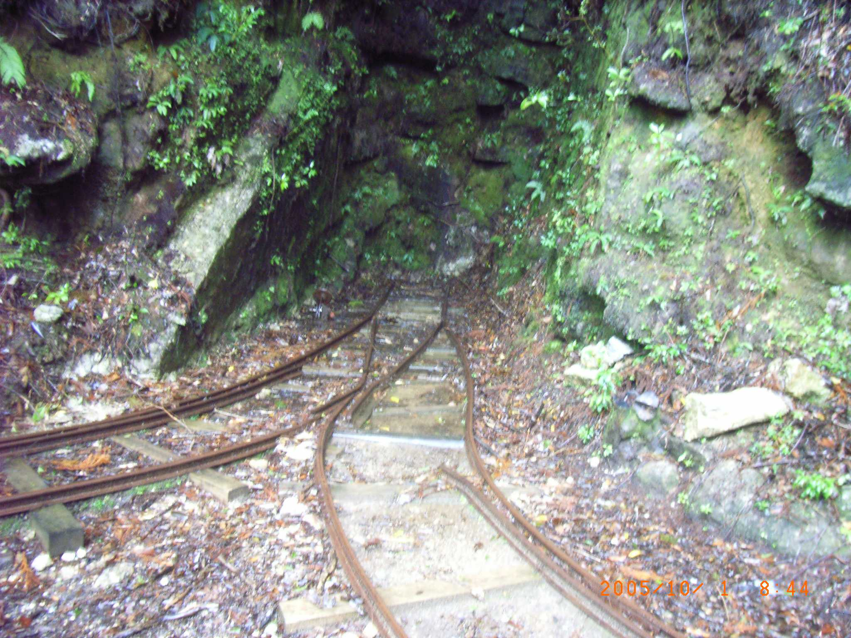
進行方向転換のための軌道

Slide 48
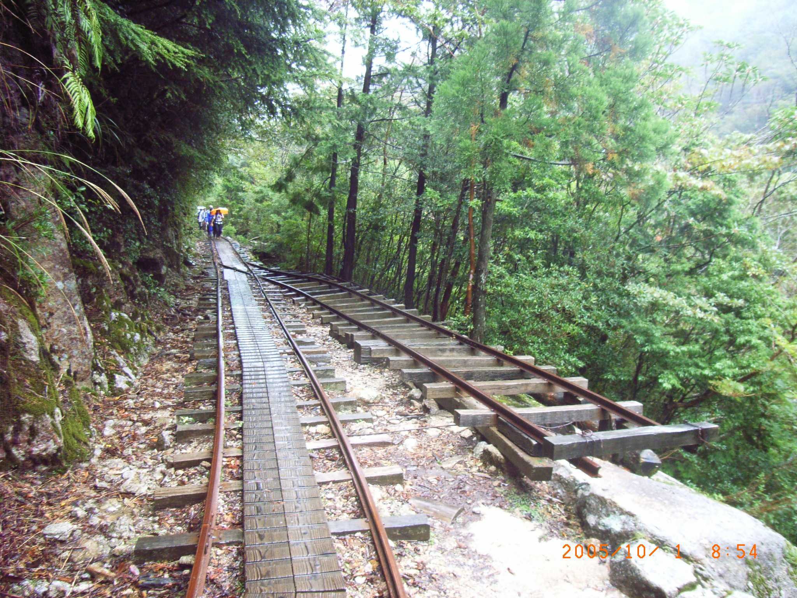
待避軌道

Slide 49
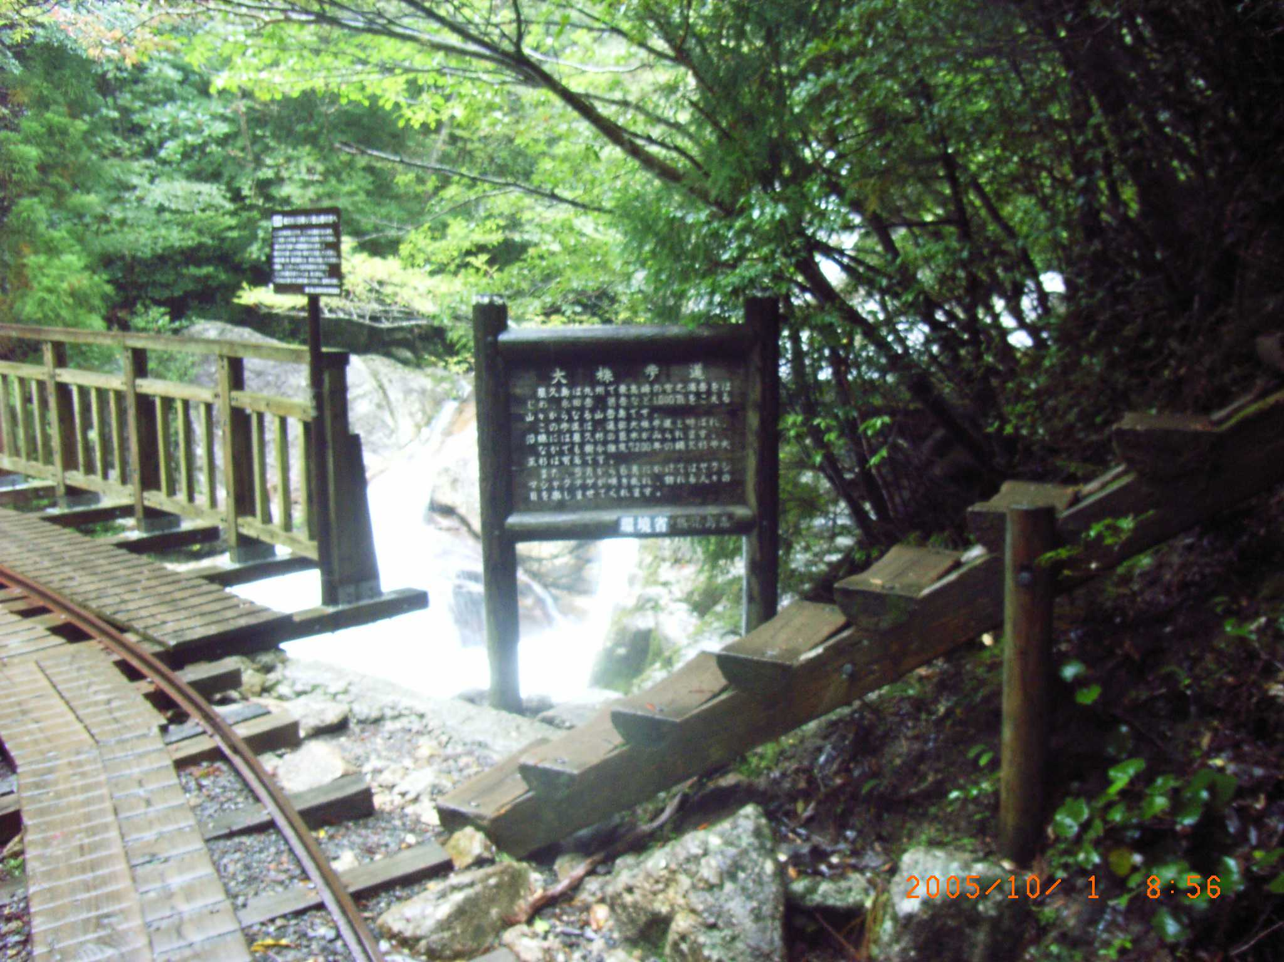
大株歩道入り口 大混雑 この梯子なに

Slide 50
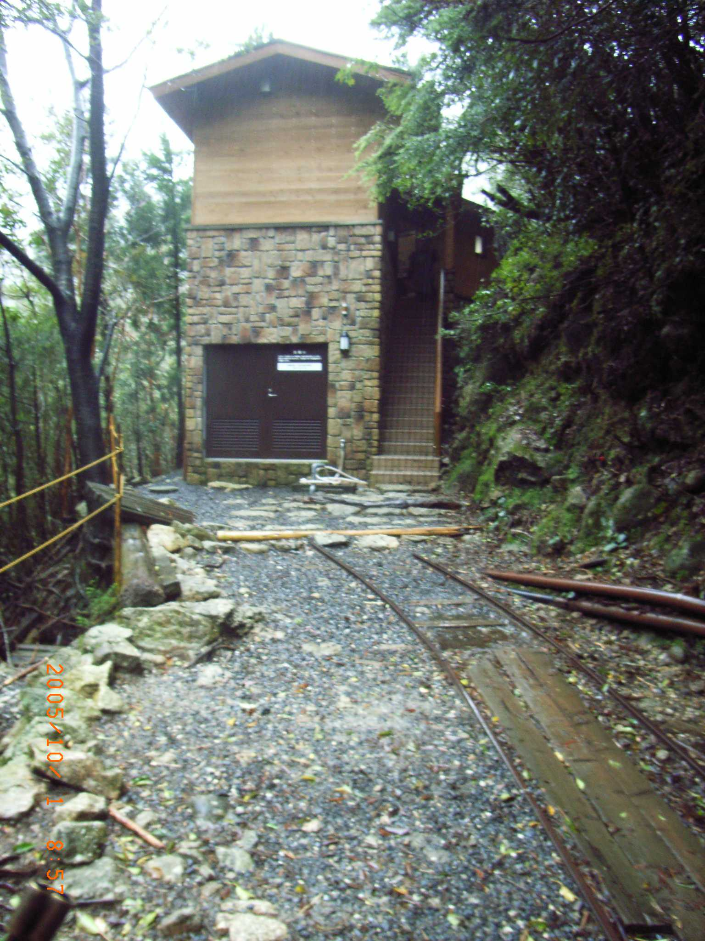
これはなんだ ルート途中，唯一のトイレ

Slide 51
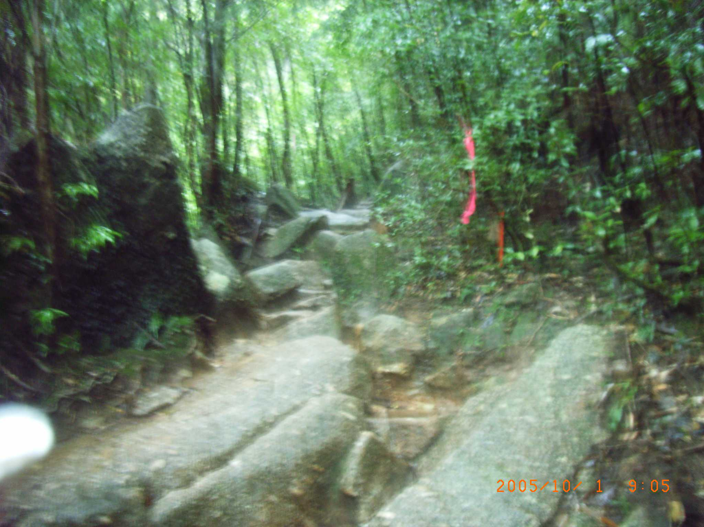
一人旅には頼もしいピンクのリボン

Slide 52
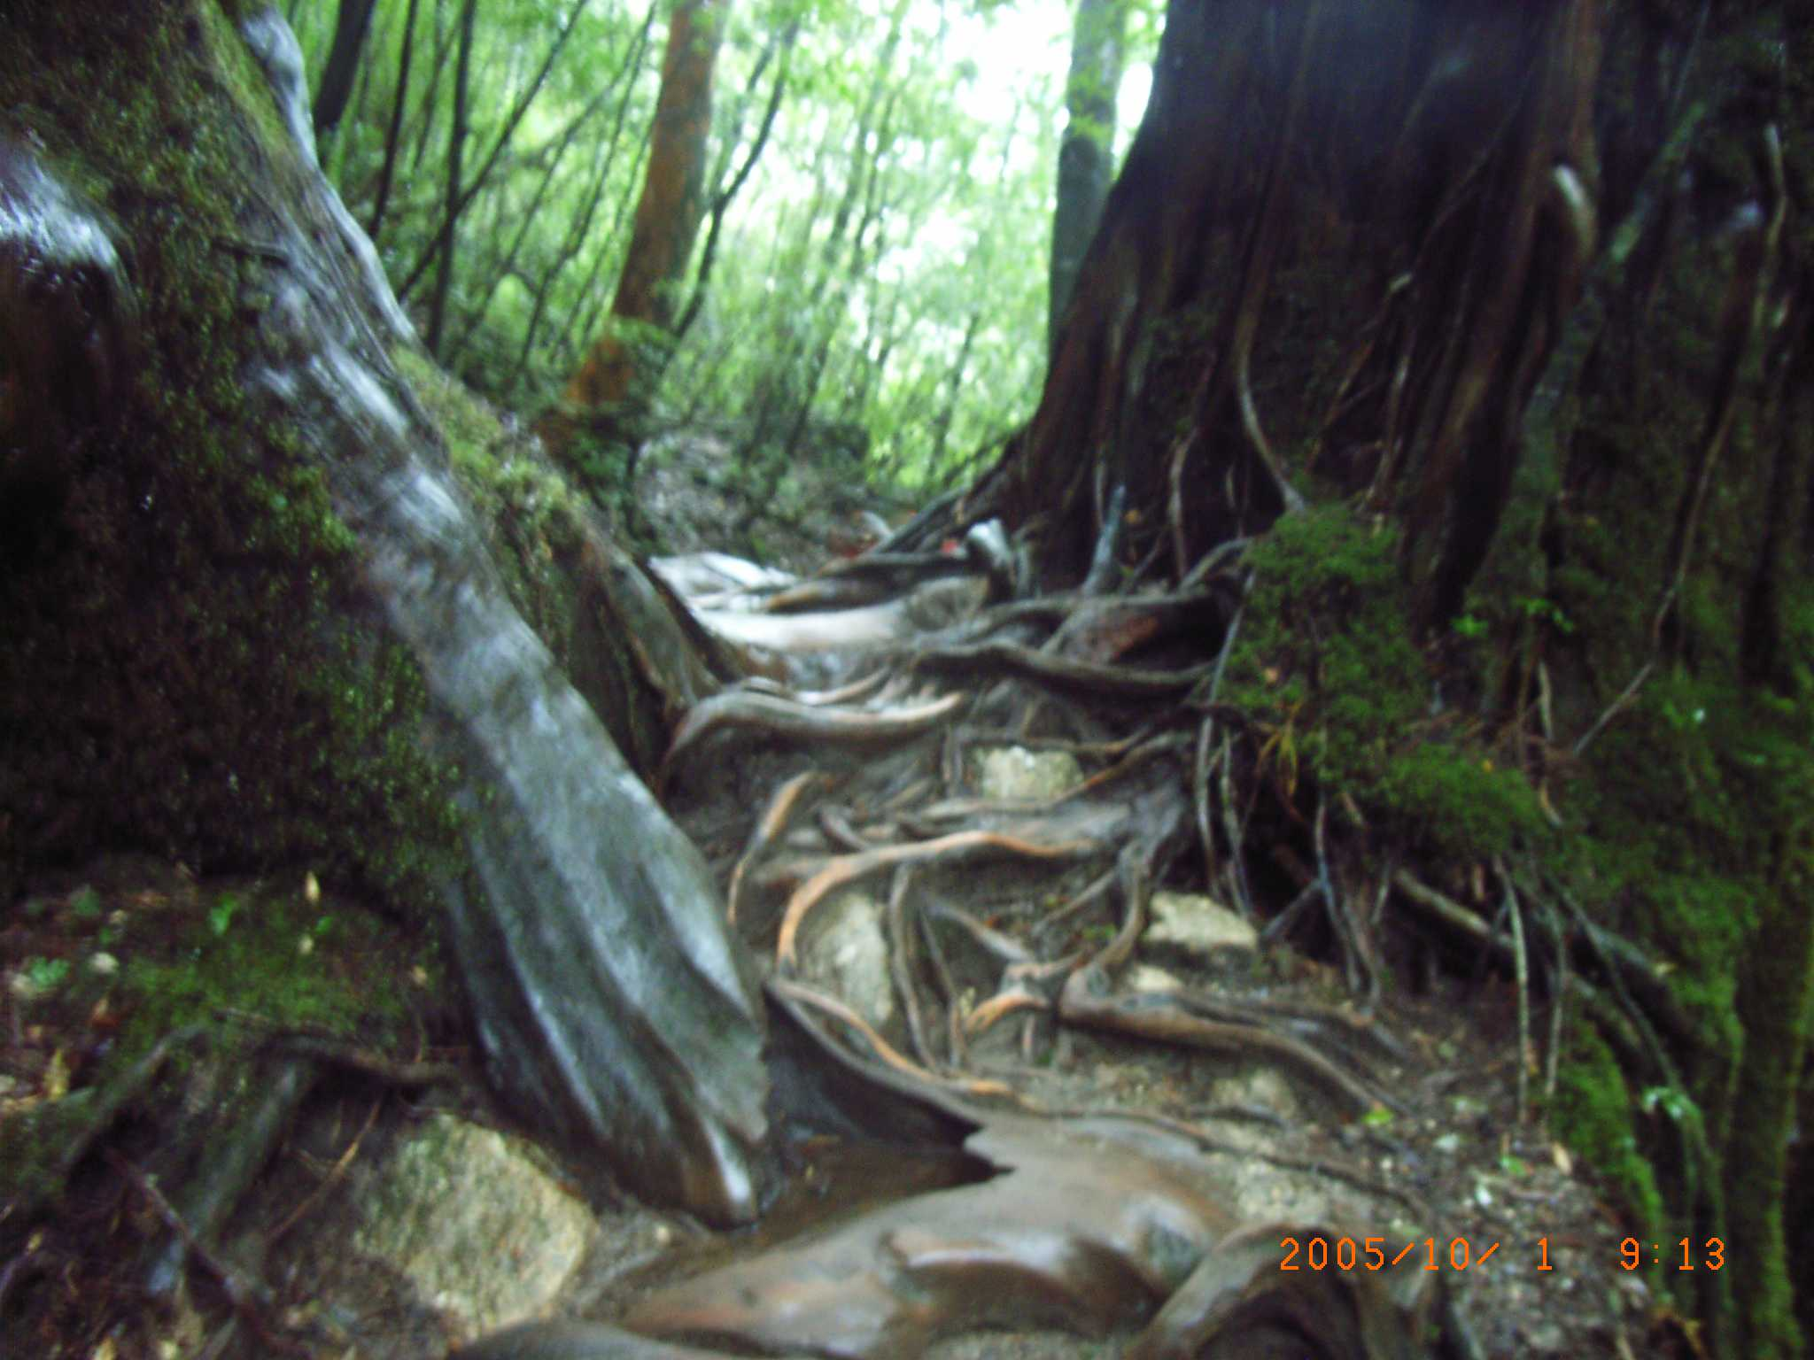
屋久杉の根っこの道 もう大丈夫って気になって

Slide 53
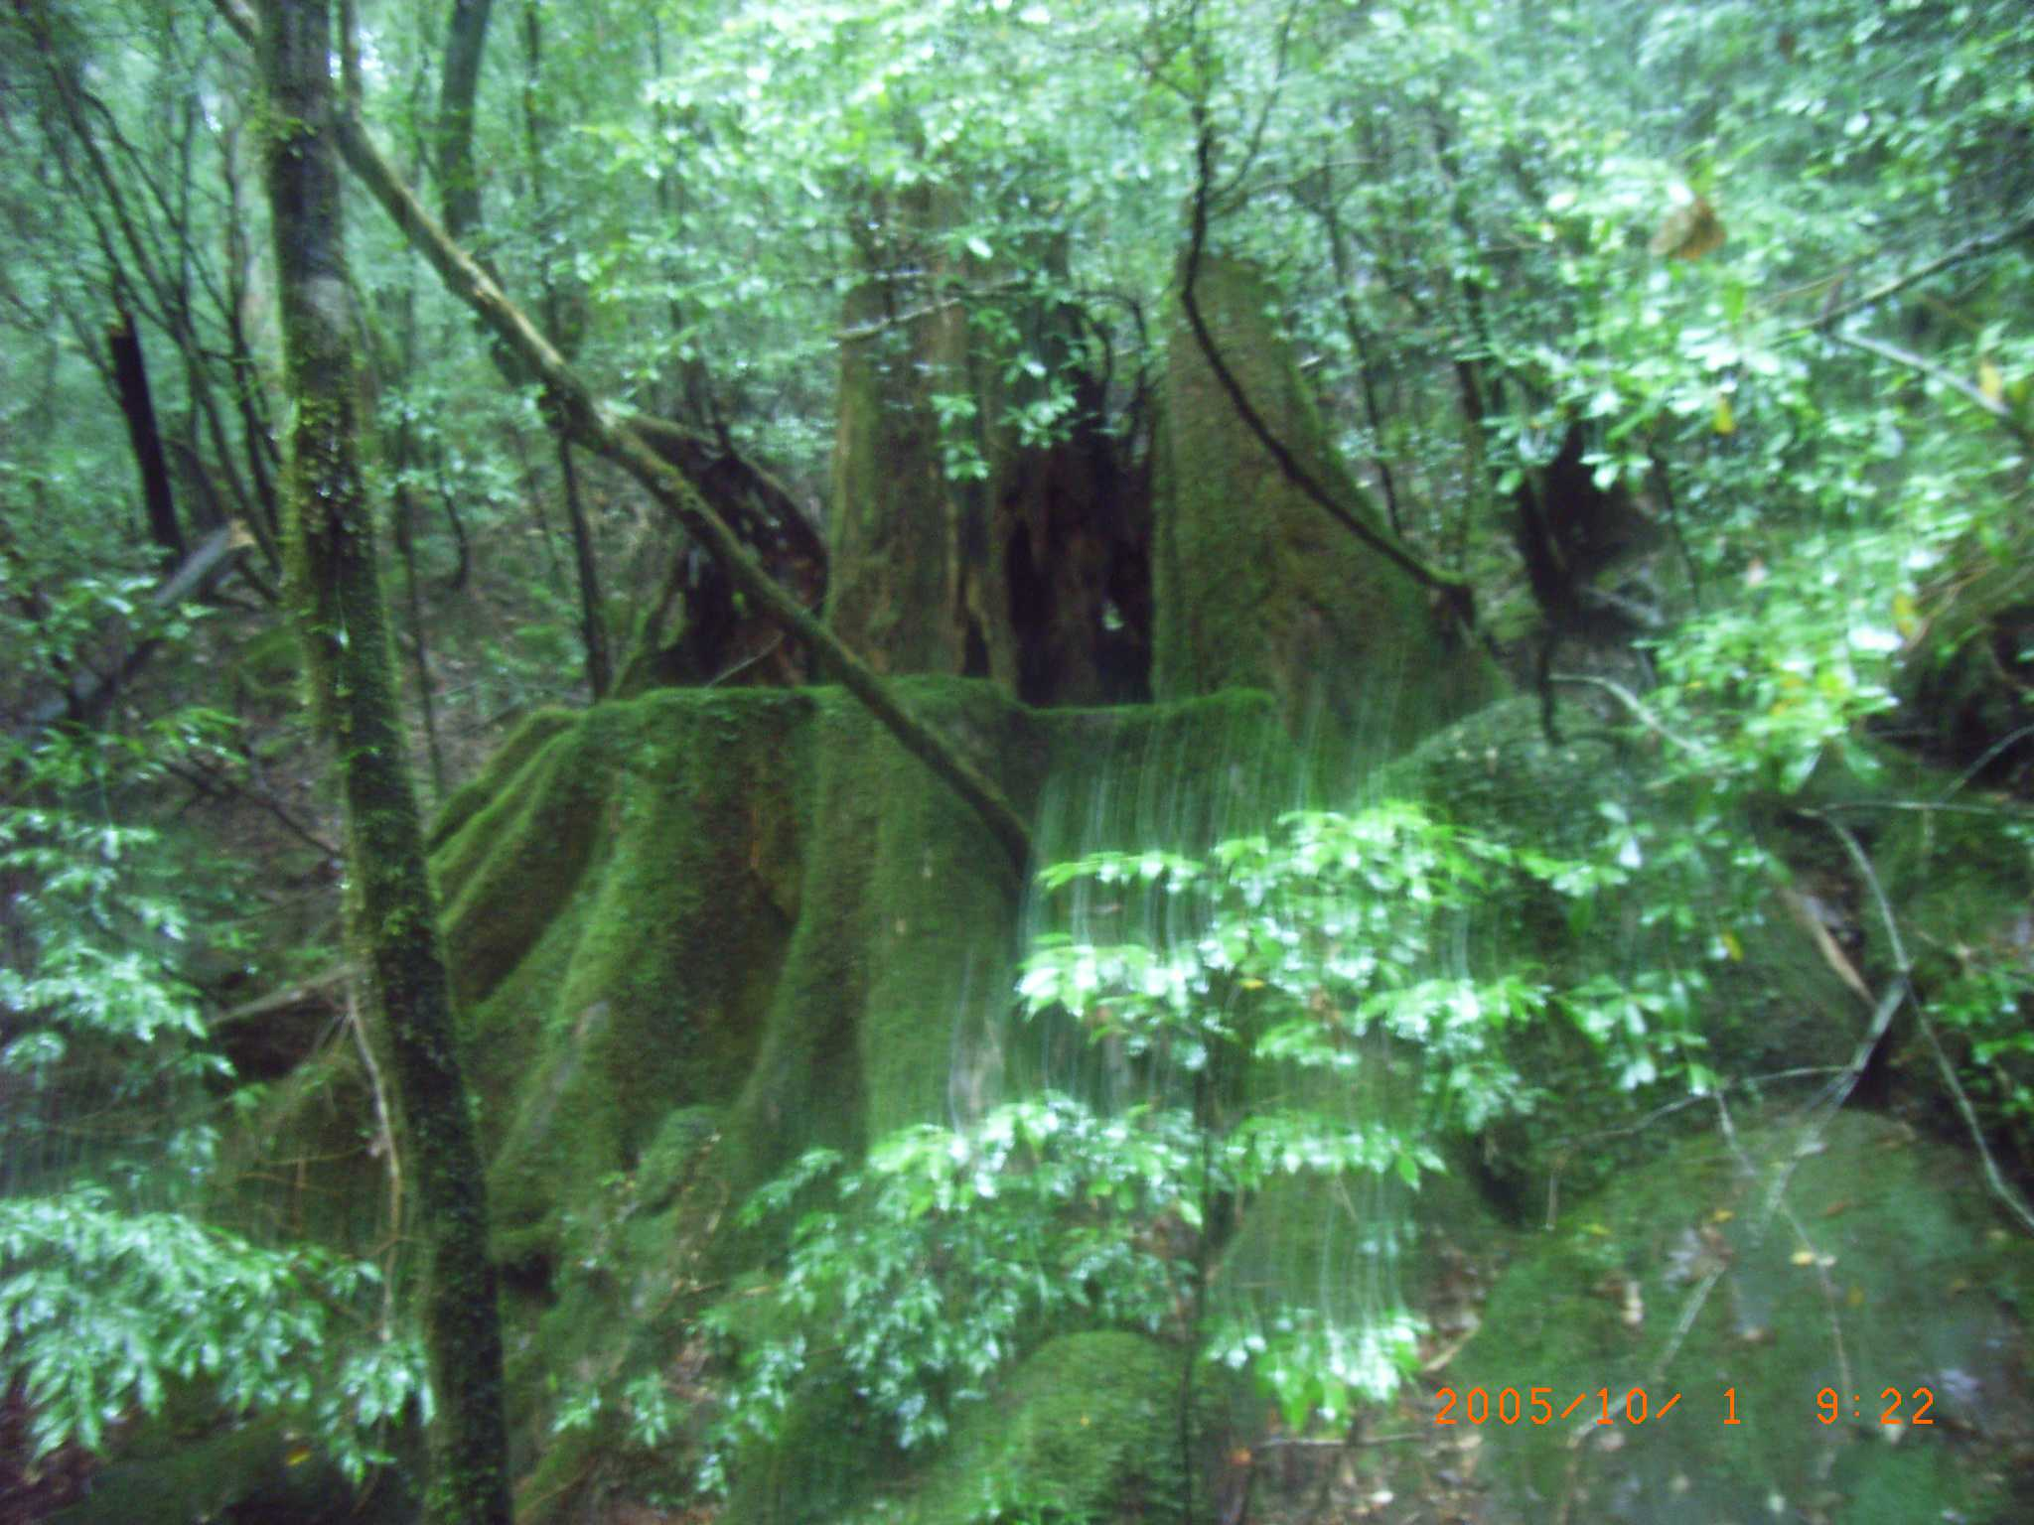
これがWilson株かあ

Slide 54
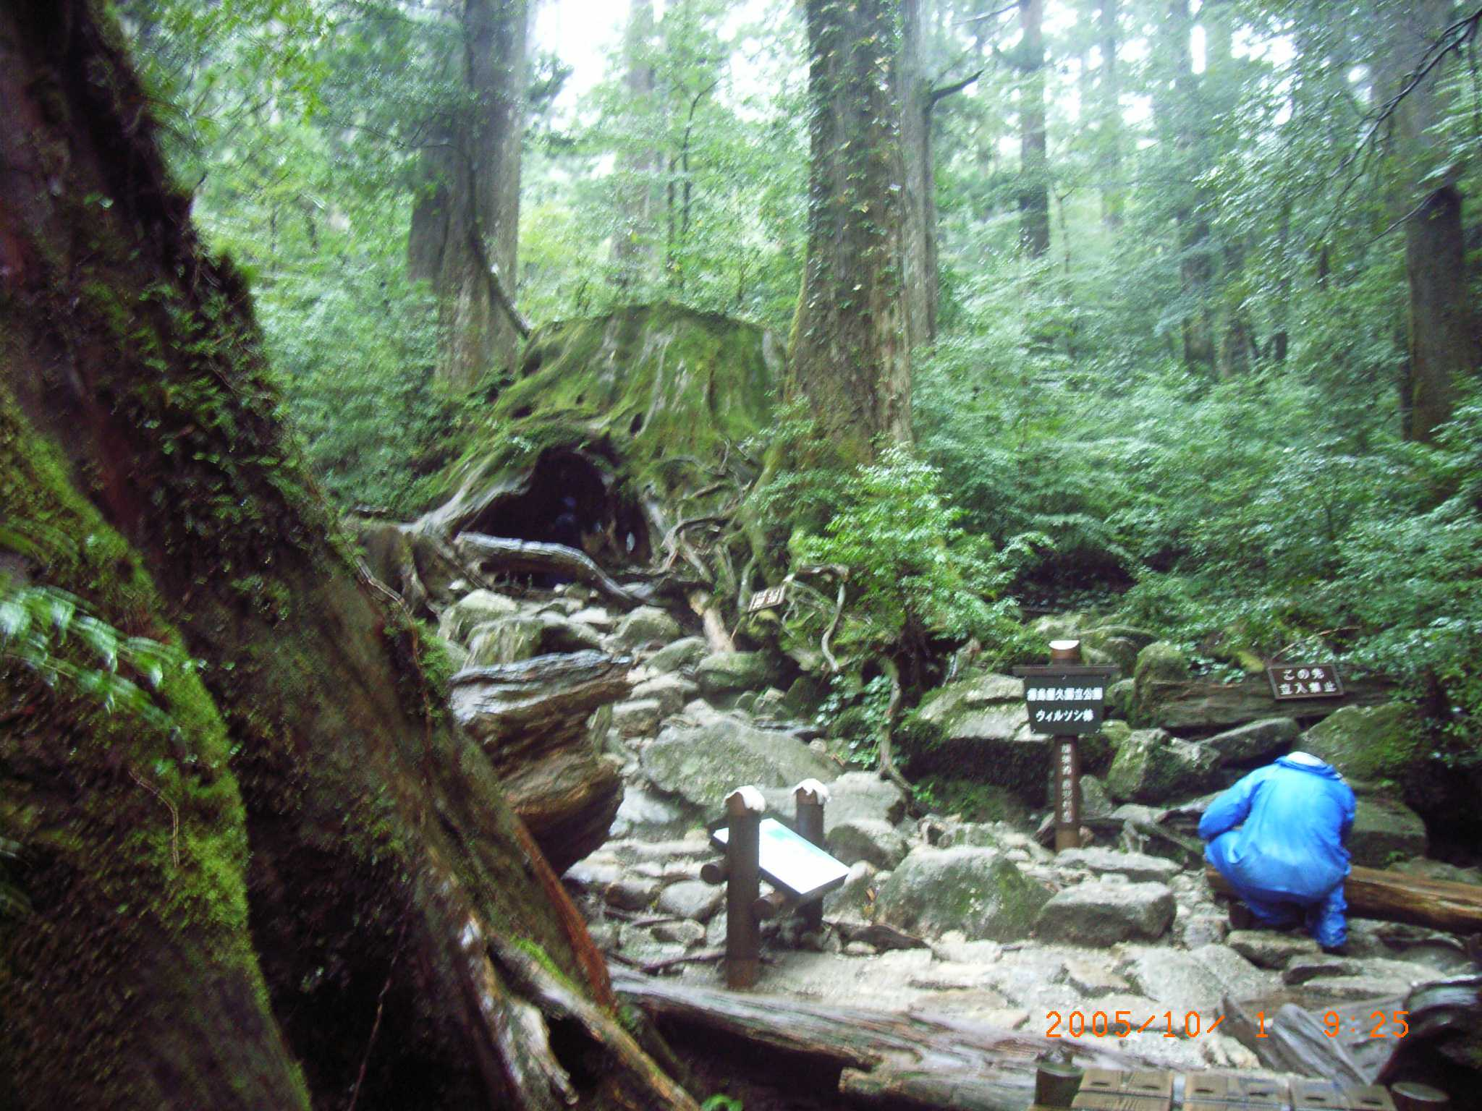
もう一つWilson株

Slide 55
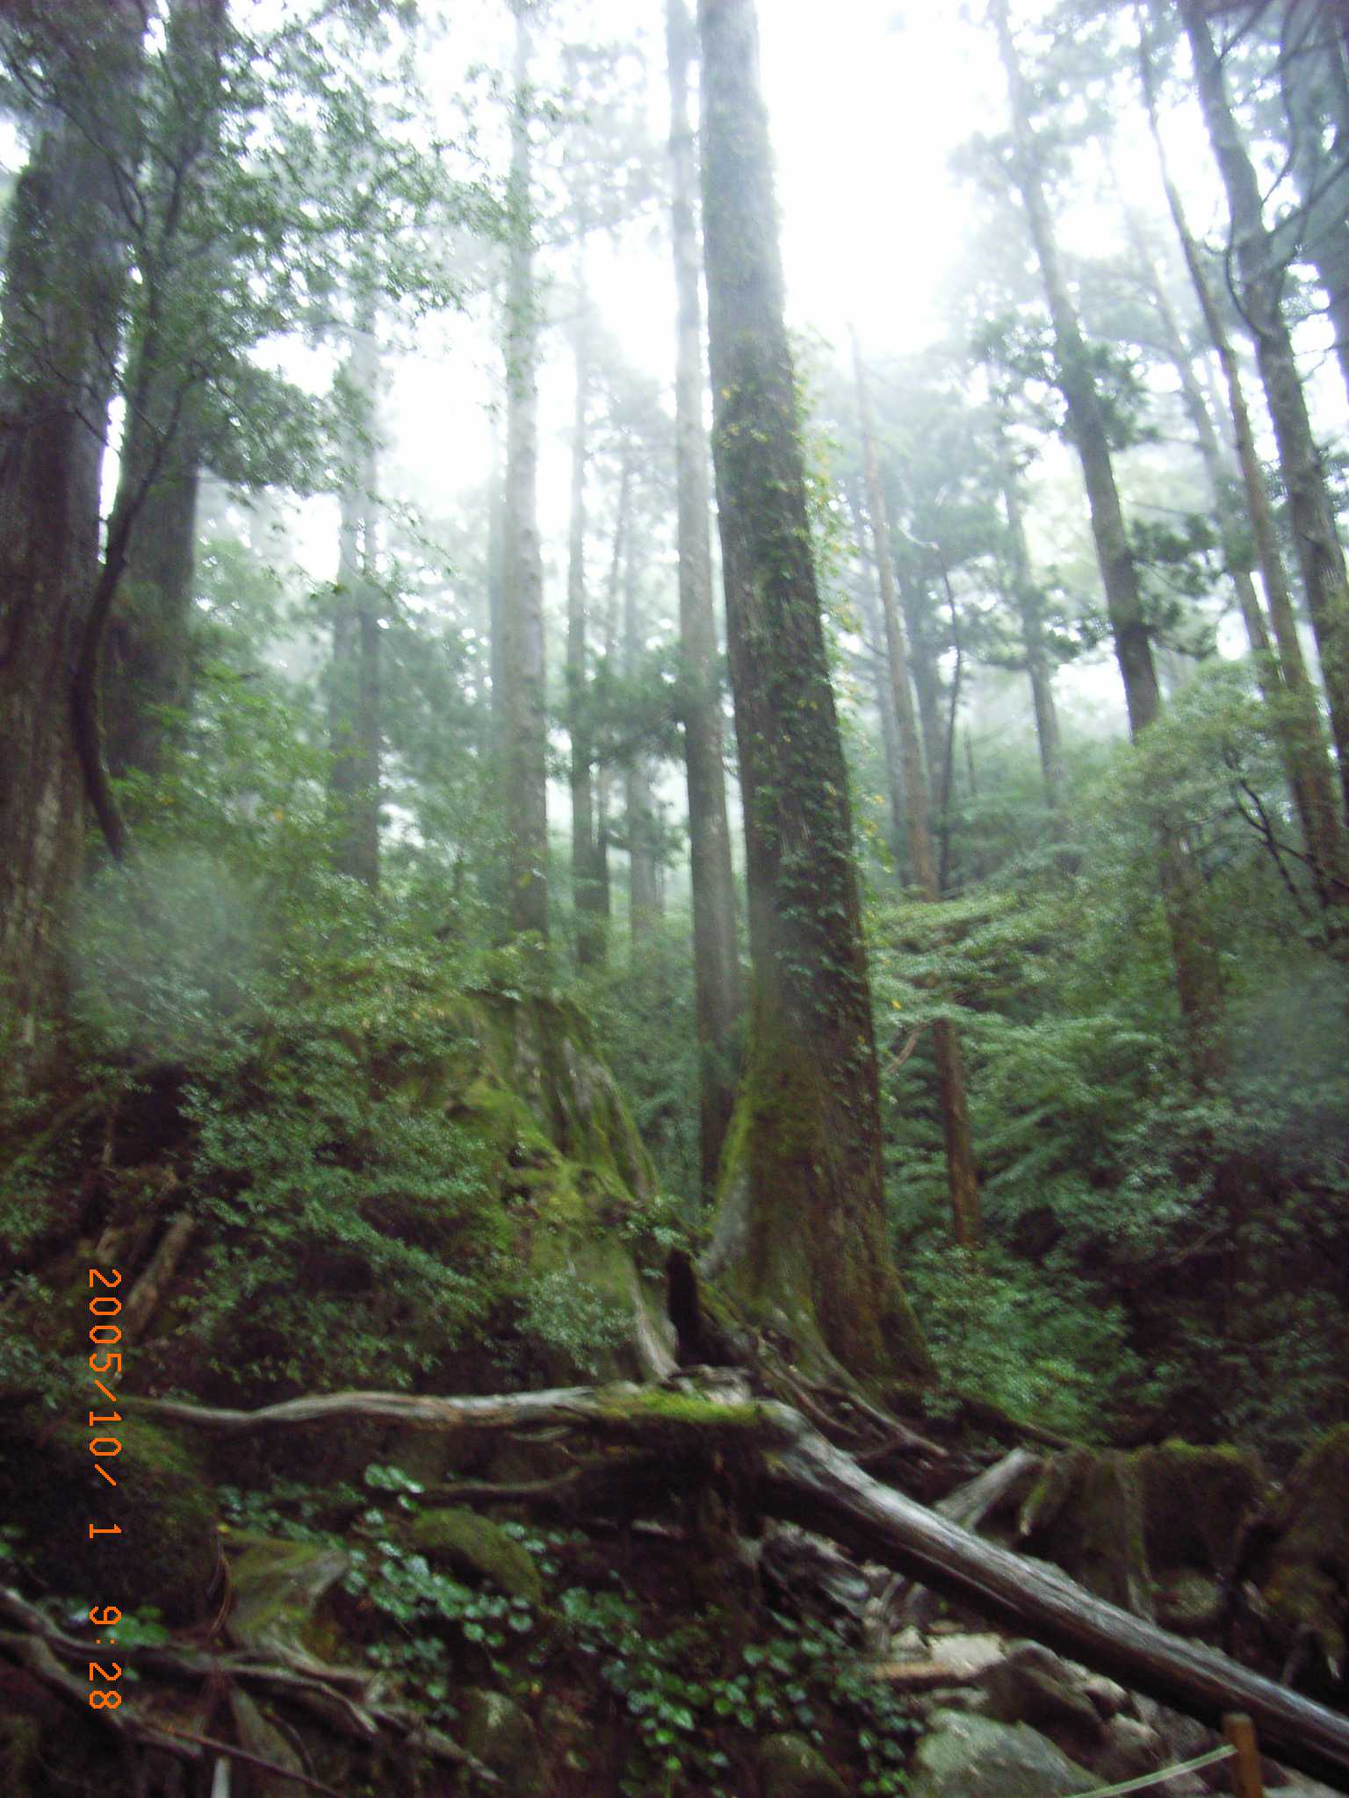
Wilson株 もう一丁

Slide 56
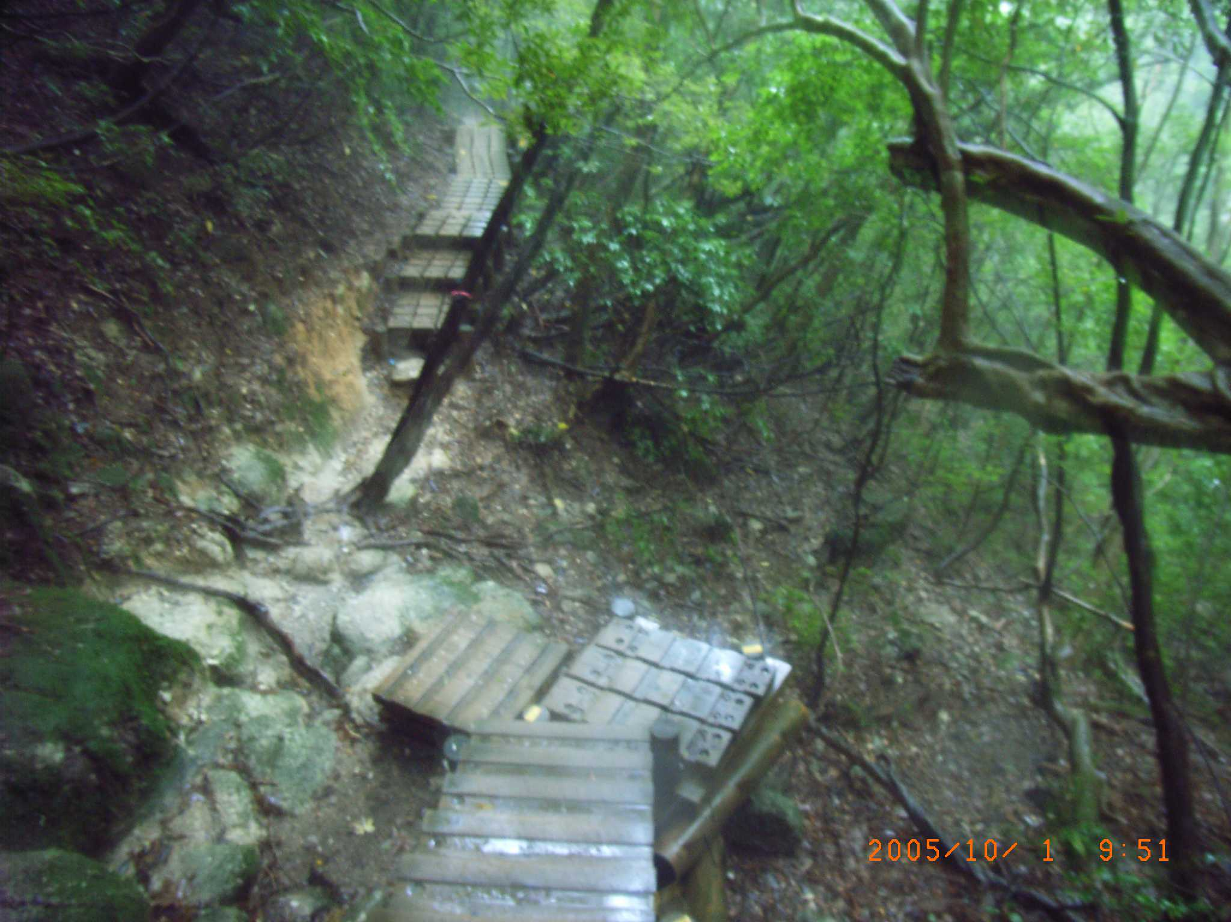
整備済みー

Slide 57
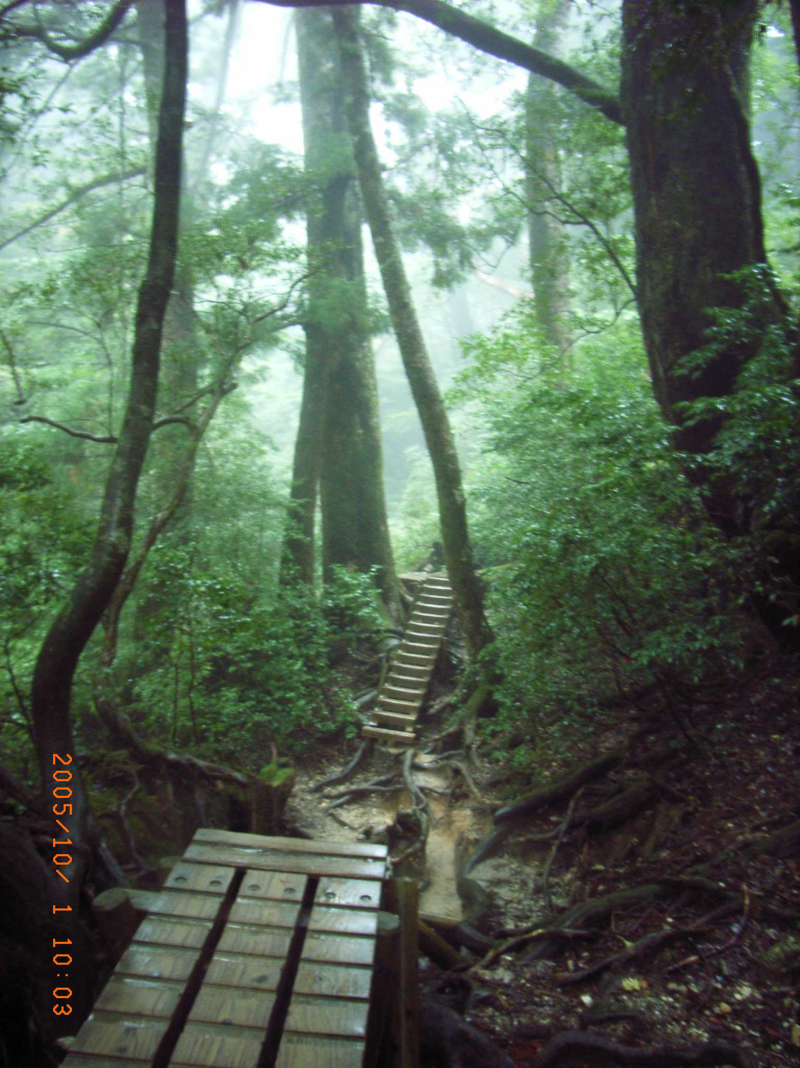
裏庭かいな

Slide 58
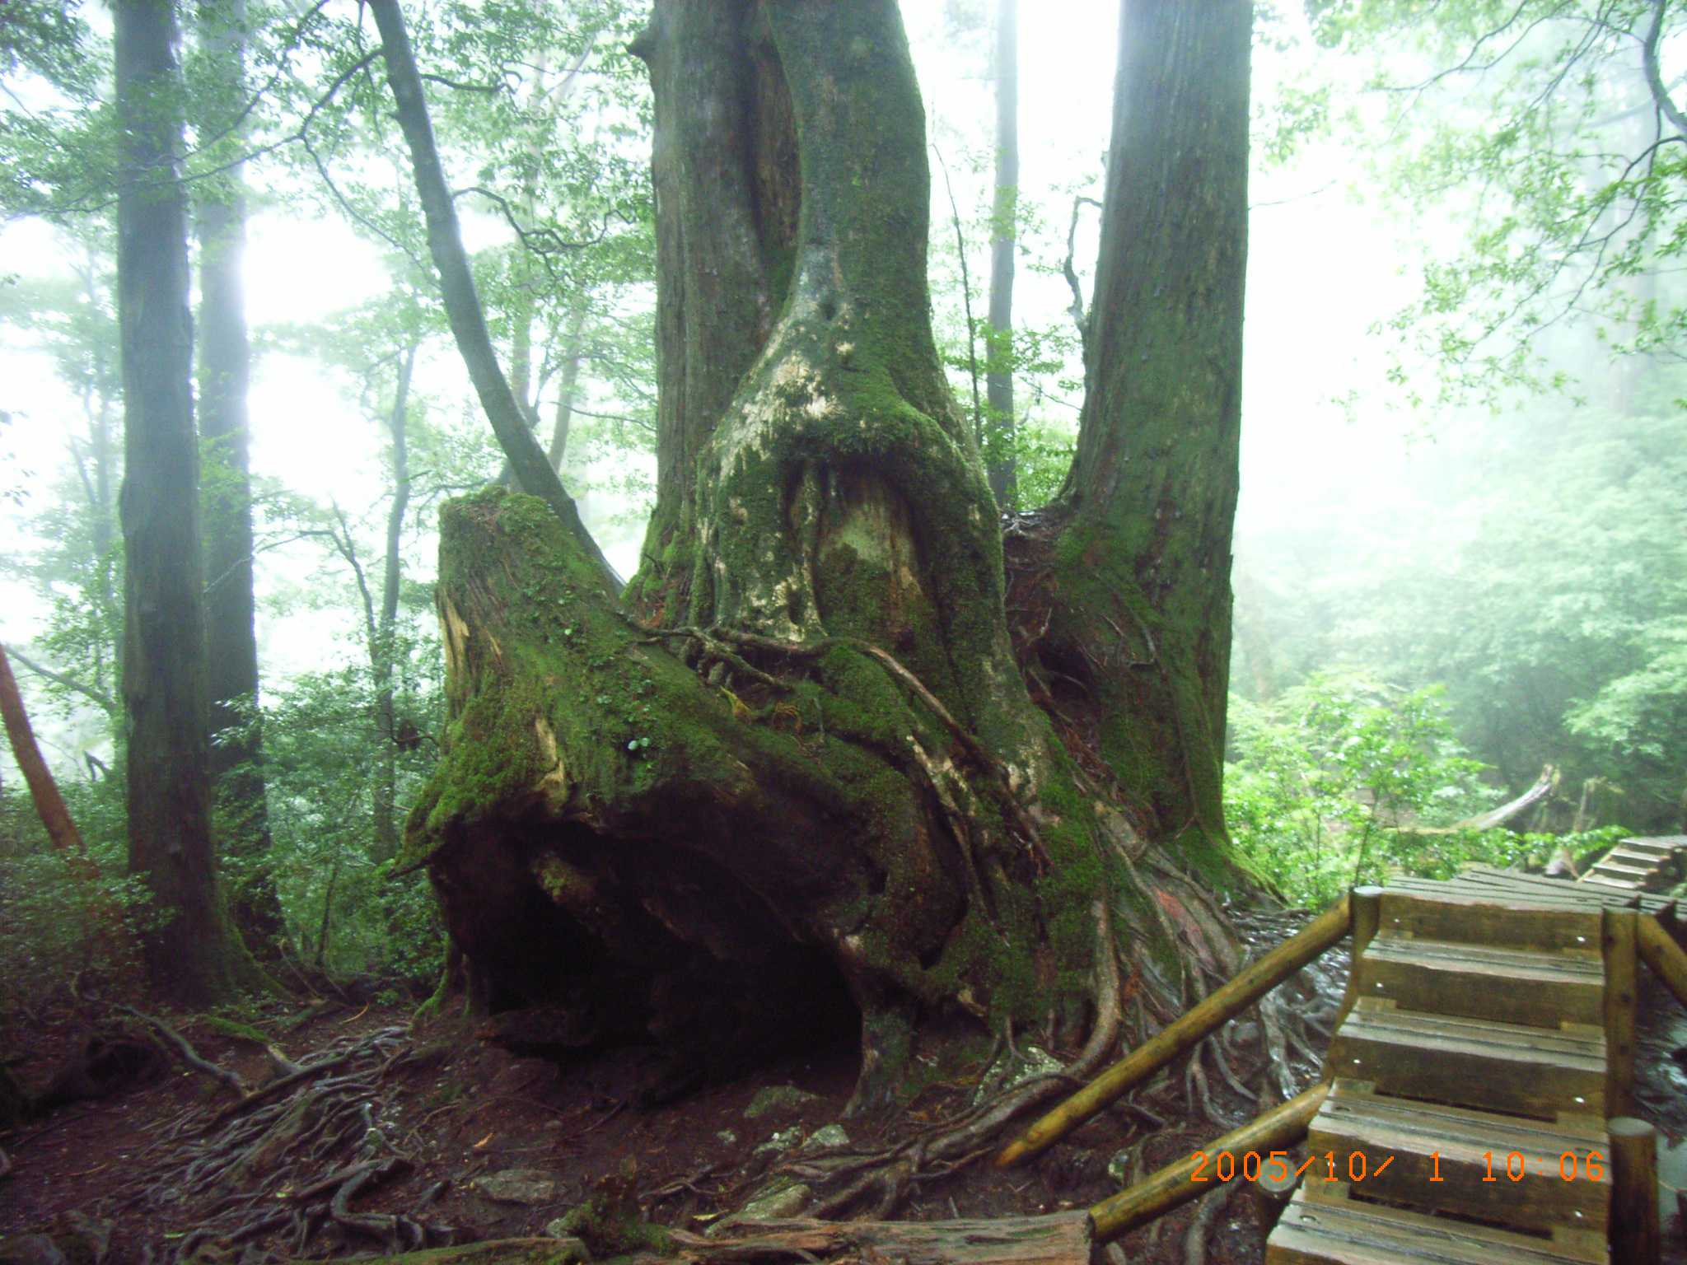
名もない２代杉

Slide 59
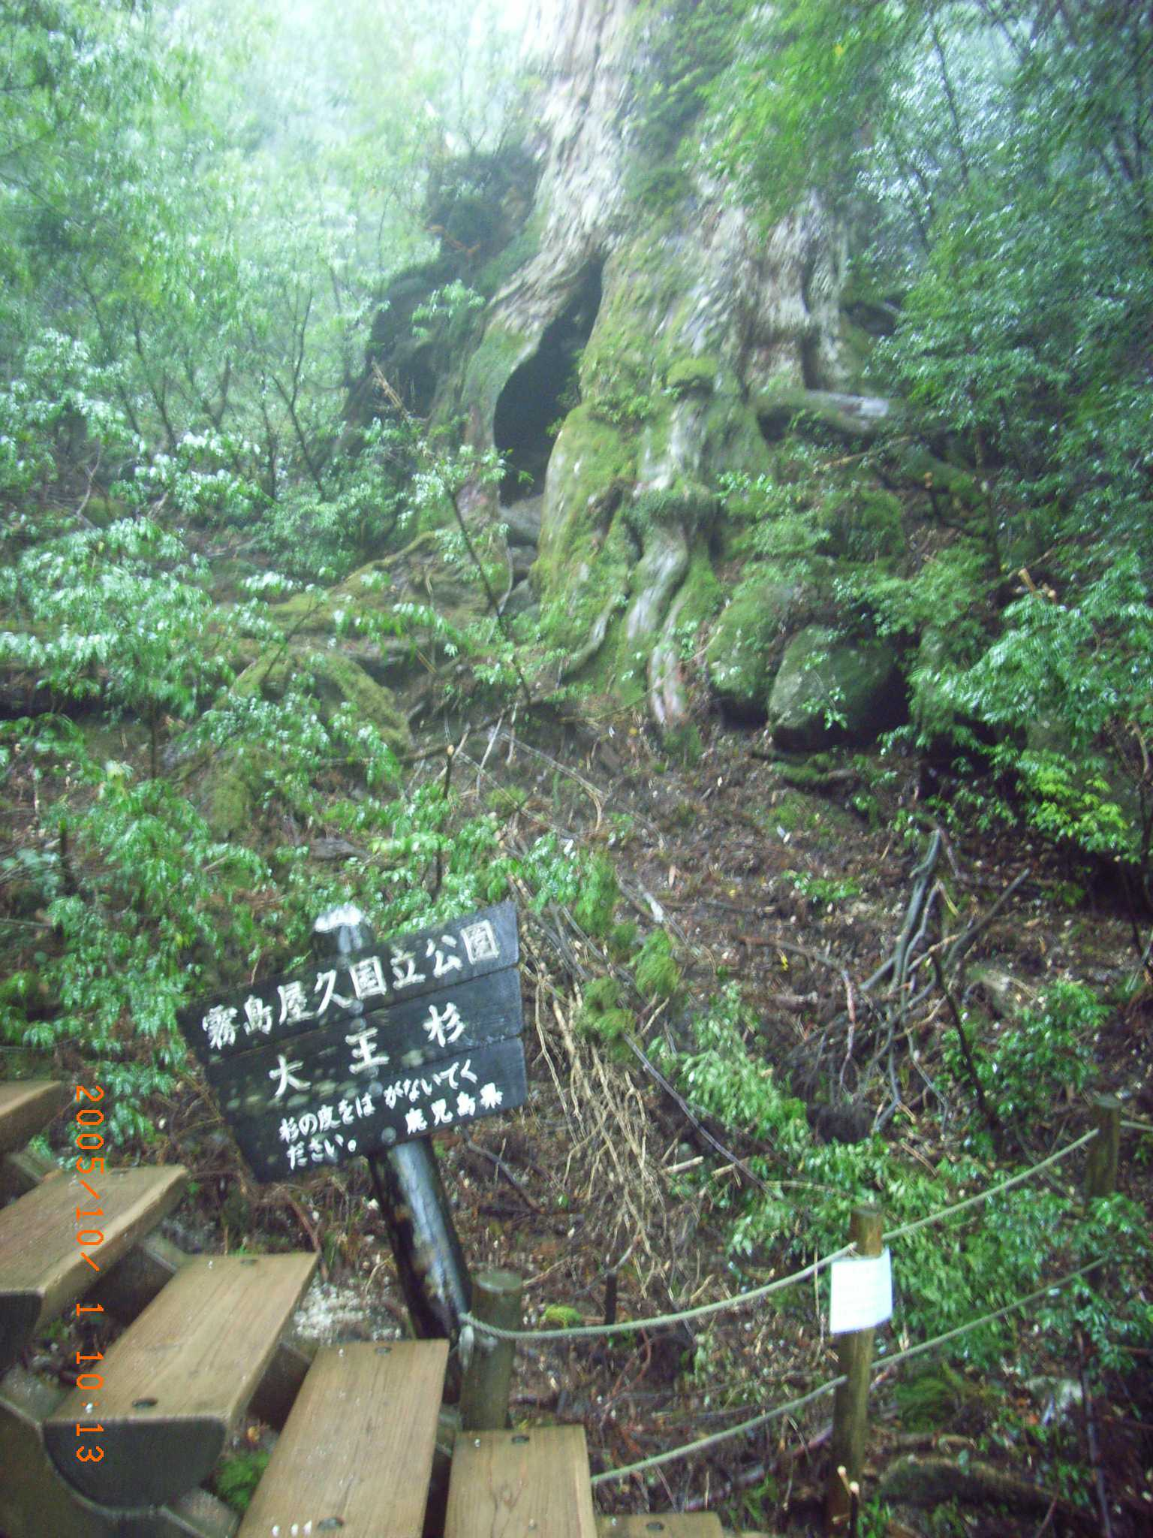
誰が名付けた 大王杉

Slide 60
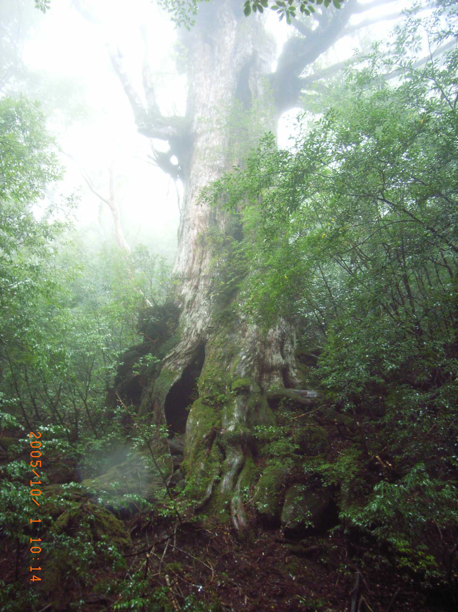
大王杉 あんまり感じないよ

Slide 61
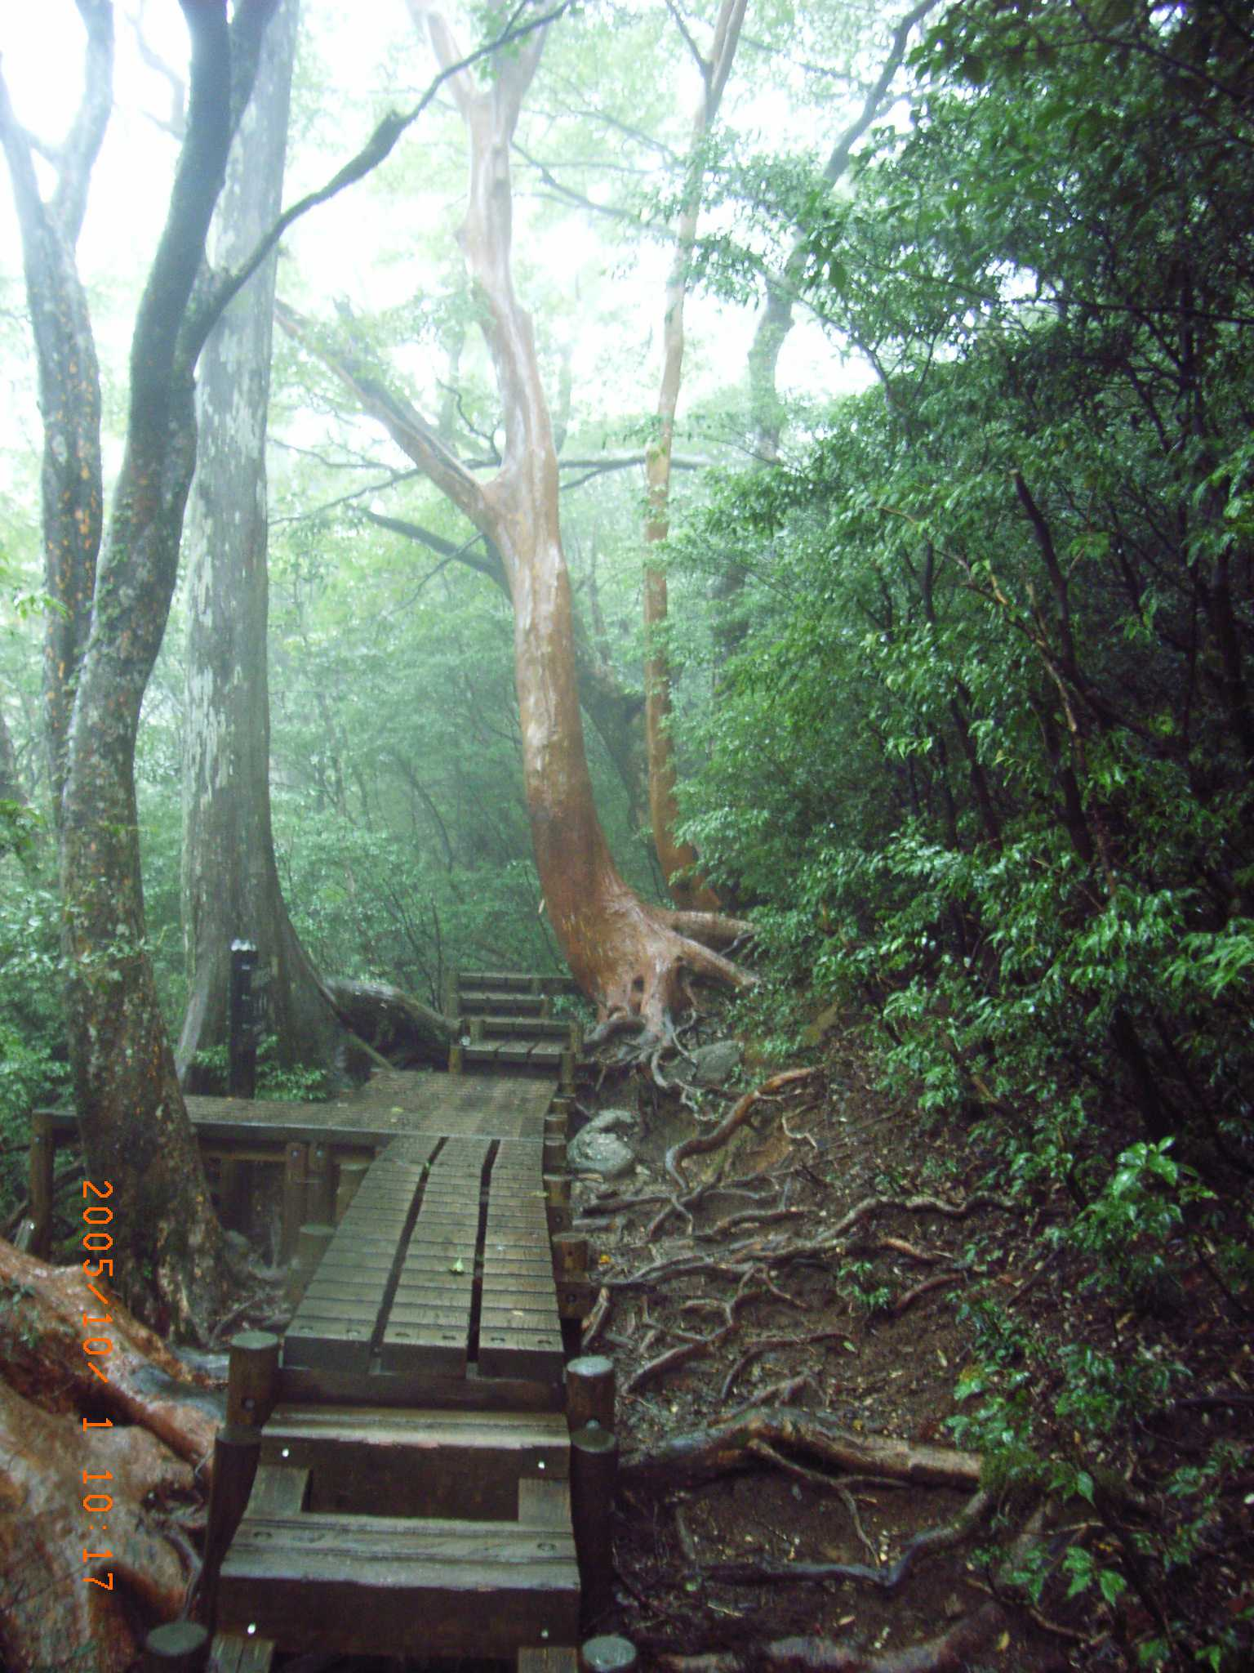
目立つ オレンジつるつる肌 ヒメシャラ

Slide 62
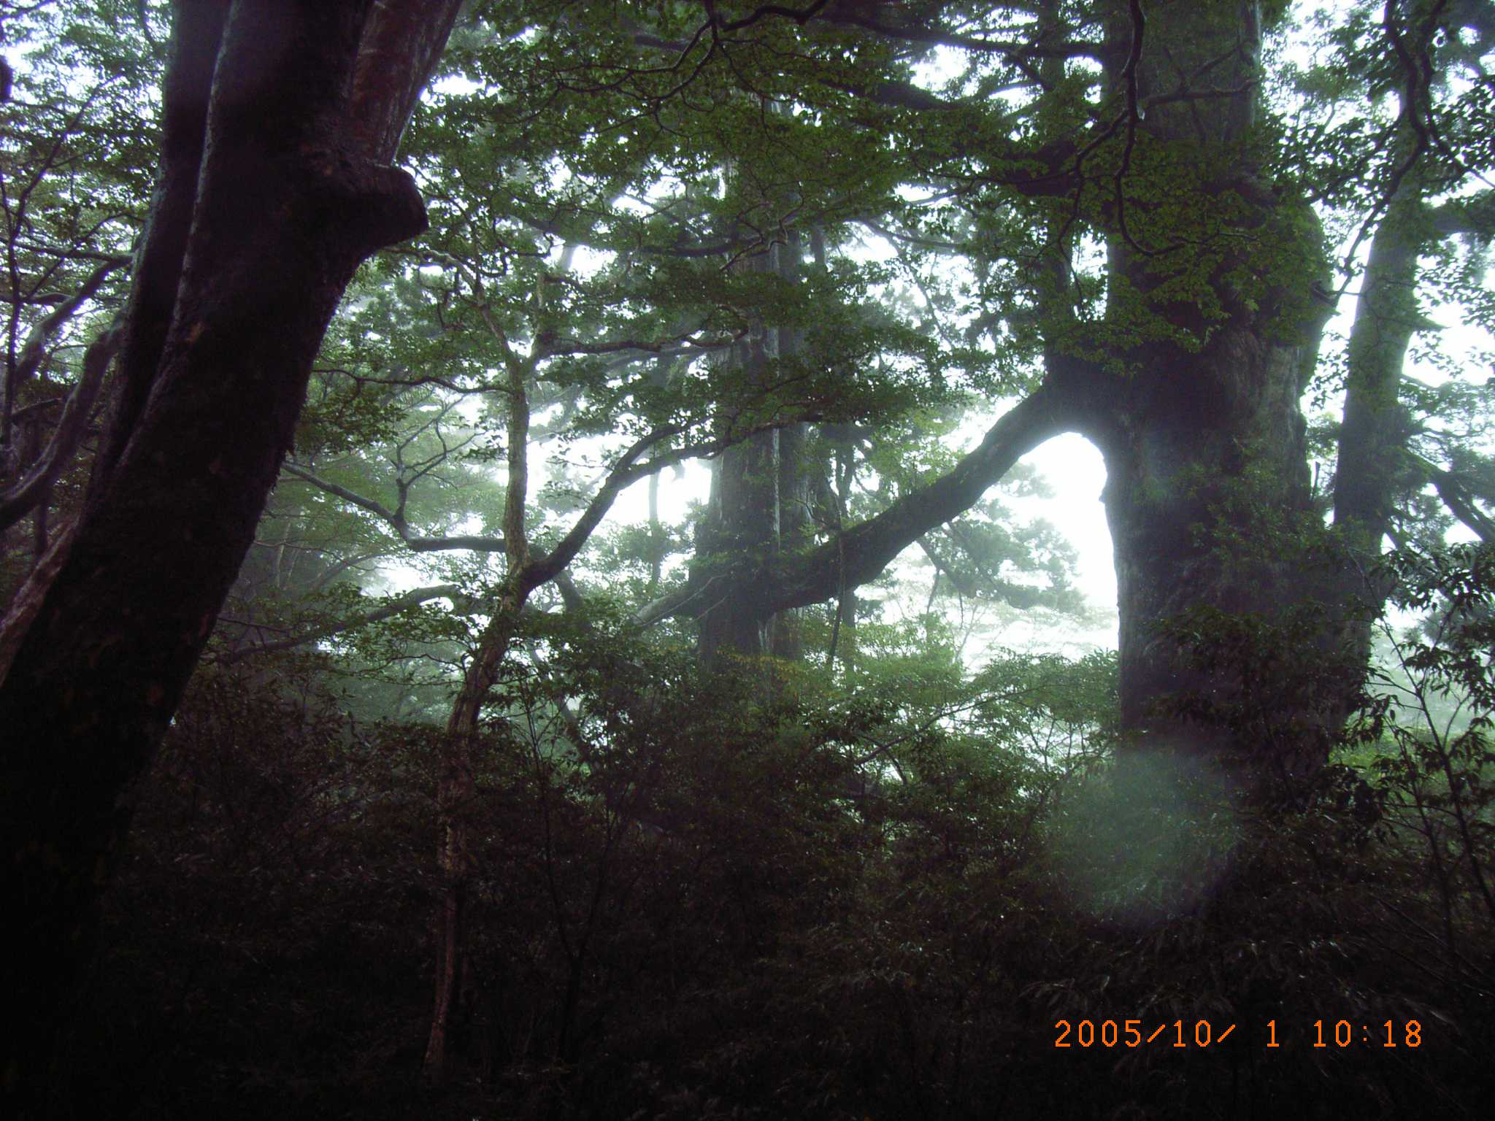
うーん確かに夫婦杉 負けた 仲良すぎ

Slide 63
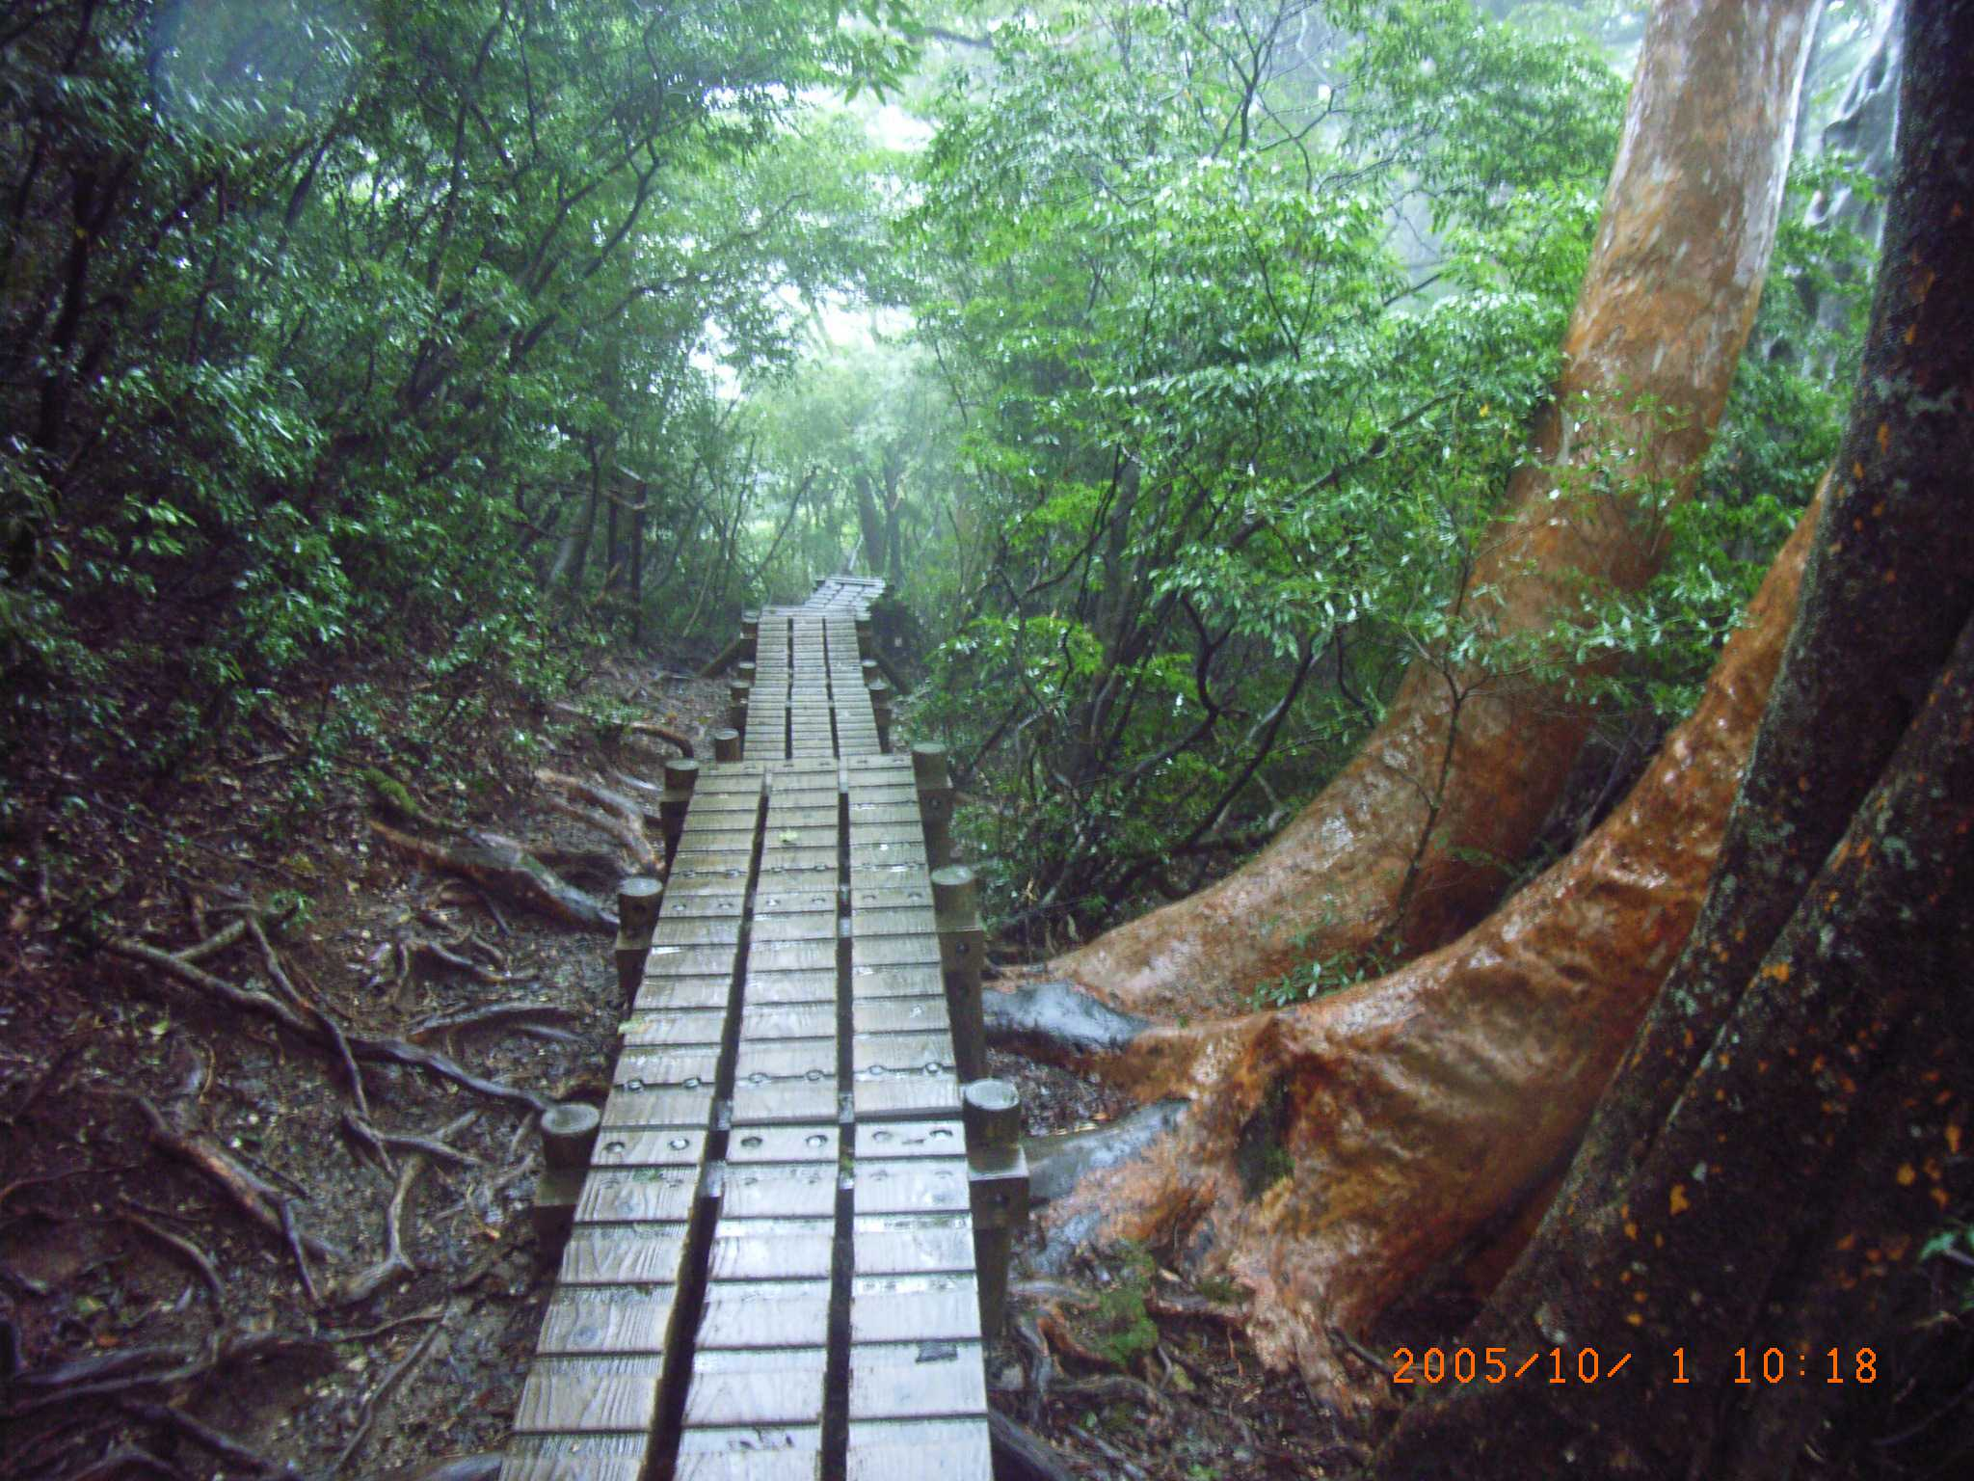
ヒメシャラと木道

Slide 64
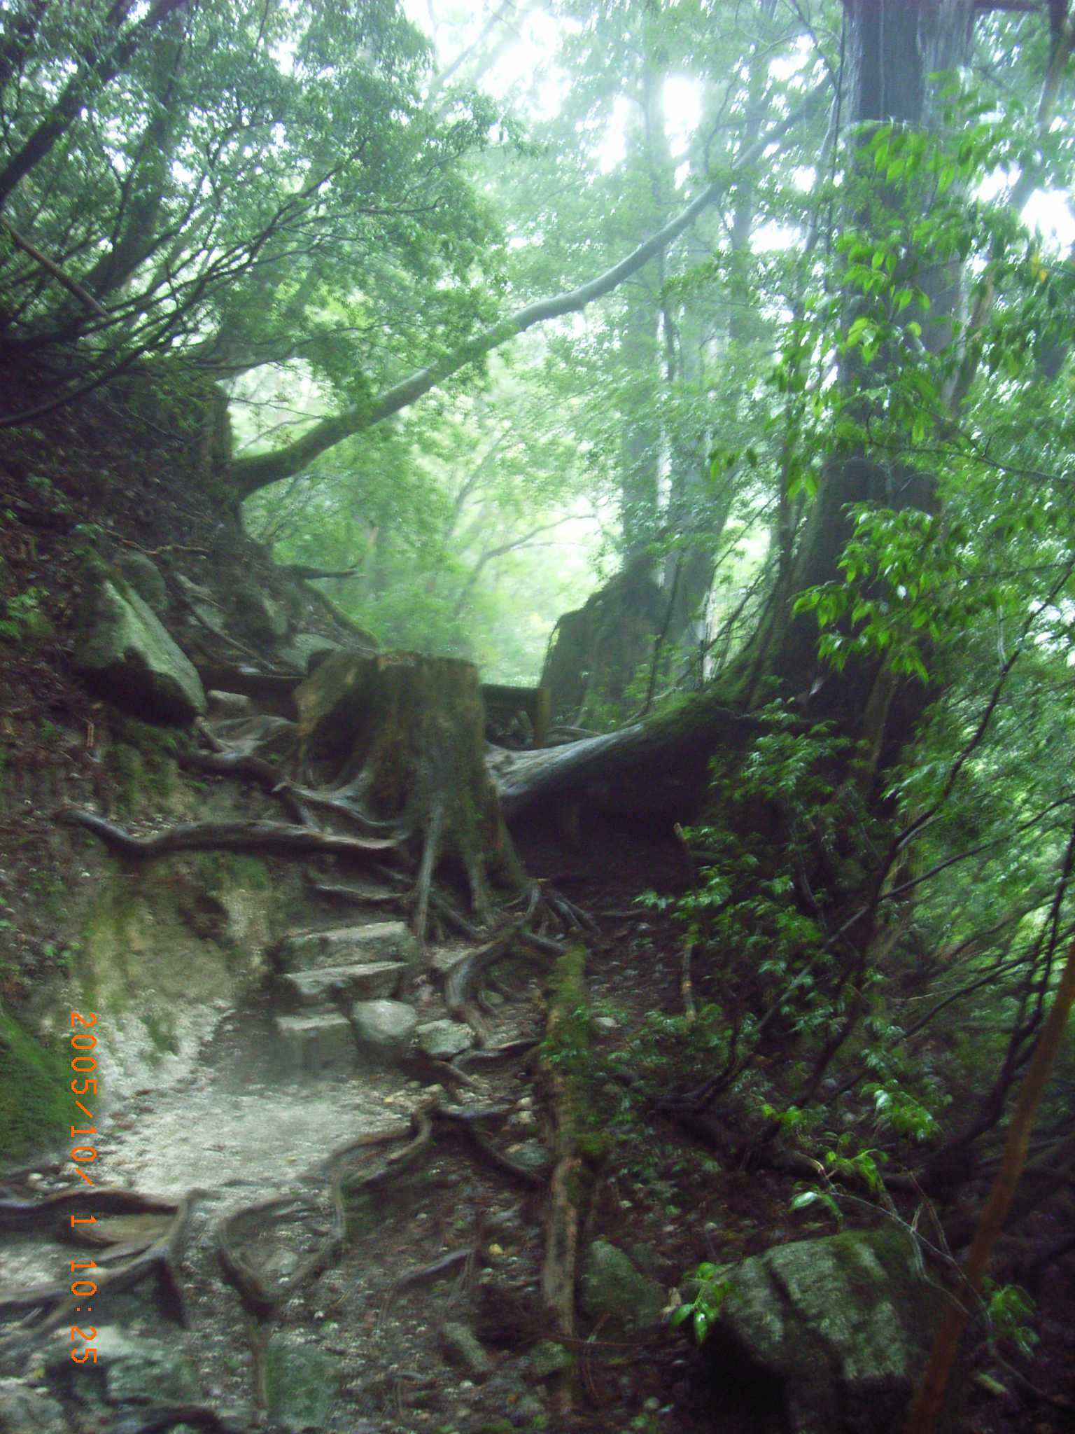
屋久杉と石段

Slide 65
おお， 縄文杉よ

Slide 66
檻に入って

Slide 67
仙人かな

Slide 68
やっぱり 記念写真って

Slide 70
戻って 再会，翁杉

Slide 71
根っこに触れて 森の神と

Slide 73
小杉谷の景観はちょっと石の上に登って

Slide 74
小杉谷底

Slide 75
支谷の小滝

Slide 77
帰還：7時間40分 バイクの娘と一緒

Slide 78
動物地理区
Notes:
http://www3.famille.ne.jp/~ochi/kaisetsu-01/01-dobutu-tiriku.html

Slide 79
渡瀬線：旧北区と東洋区の境界
大正元年（1912）
渡瀬庄三郎が哺乳類などの分布から提唱
このトカラ構造海峡から，黒潮が出て行く。
木庭の論文を後に紹介します。

Slide 80
自然の特色
動植物から見た気候の特色： 温帯ながら，亜熱帯（奄美）的残存要素
三宅線と渡瀬線の間に位置
完新世隆起サンゴ礁の北限，現成サンゴ礁はなく，現成サンゴ生息
マングローブが１地点に（北限は薩摩半島喜入町），ガジュマルが広汎に分布

Slide 81
旧世界動物地理区 （北区と熱帯区）の境界
三宅線： 九州と大隅諸島の間の大隅海峡に（最近まで九州と連続）。三宅恒方（1919），昆虫相から。
渡瀬線： 七島灘・トカラ海峡に（大構造区分線，以南，固有化）。渡瀬庄三郎（1912），哺乳類（サルなど）・爬虫類（ハブなど）・両生類から。

Slide 82
日本の生物地理図
Notes:
http://abe.ihatov.jp/animal/html/ecology.htmは参考になるよ。
図はここに掲載されているものを使わせて頂きました。

Slide 83
ずんぐり,少し濃い色の毛，ヤクニホンザルMacaca fuscata yakui

Slide 84
ハブの分布
宝島・小宝島：トカラハブ
奄美・徳之島：ハブ，ヒメハブ
沖永良部・与論島：無毒蛇
沖縄本島・久米島：ハブ，ヒメハブ
宮古諸島：無毒蛇
石垣島・西表島：ハブ，ヒメハブ
与那国島：無毒蛇
Notes:
木元新作，南の島の生きものたち。

Slide 85
台湾，先島，沖縄，トカラ
Notes:
http://www.geocities.jp/habuyakata/zukan.html

Slide 86
日本のサンゴ礁の分布

Slide 87
完新世隆起サンゴ礁

Slide 88
現成サンゴ（×サンゴ礁）
サンゴ礫と流木

Slide 89
サンゴ礁特有の縁溝縁脚系が見られない

Slide 90
ガジュマルと，栗生川河口右岸のメヒルギ

Slide 91
日本の杉の 地球科学的な再生時期
富山県魚津市、福井県高浜、島根県三瓶山等の日本海側では、5000年前の埋没林が出土。
黒潮の対馬海流としての，日本海への流入と繋がる。
Notes:
http://repo.kyoto-wu.ac.jp/dspace/bitstream/11173/155/1/0160_026_005.pdf
杉から見た日本列島の森林について 高 桑 進
p. 89

Slide 92
吉野杉は屋久杉から。
江戸時代 農学者 大蔵永常著「広益国産孝」二之巻「杉木仕立方」 には，次に記事。
「百五六十年ほど己前吉野郡へ薩州屋久の嶋より杉の實を取来りて、 蒔きつけ苗を拵え谷々の植ゑ弘めしに、深谷ゆゑ成木して今は此一郡より板に わきて諸方へ商ひ、又柱やうなものに伐りて谷河を流し、吉野川にて筏となし、 末は紀州の海辺まで出だし、船につみて諸国へ商ふ事幾万両といふ事あげてか ぞへがたし」
Notes:
http://repo.kyoto-wu.ac.jp/dspace/bitstream/11173/155/1/0160_026_005.pdf
大蔵永常(1946)公益国産考 岩波書店

Slide 93
次に木庭の論文を使って

